Slide 1
Apartado 1
Nombre, logotipo del colegio
Número de equipo
Grado al que va dirigido el proyecto

Slide 2

Universidad La Salle Unidad Santa Teresa
APARTADO 1.
EQUIPO # 5
6o GRADO ÁREA 3

Slide 3
Apartado 2
Nombre de maestros participantes
Asignaturas de cada maestro

Slide 4

APARTADO 2.
Asignaturas: Contabilidad y Gestión Administrativa Derecho Estadística Matemáticas Psicología | Docentes: Erika C. Muñoz Centeno Ma. Teresita Aguilar González Cesar Miguel Jaimes Torres Salvador Javier Amado Juárez Bárbara López Ortega/ Roxana Inclán Alarcón

Slide 5
Apartado 3
Ciclo escolar en el que se planea llevar a cabo el proyecto
Fecha de inicio y de término del Proyecto

Slide 6
CICLO LECTIVO: 2020-2021
Fecha de inicio: 9 de noviembre 2020
Fecha de término: 18 de diciembre 2020

Slide 7
Apartado 4
Nombre del PVE/Proyecto
Sólo una de las respuestas da nombre al proyecto
Redactar como pregunta o premisa problematizadora para dar solución o plantear una de las siguientes opciones:
Dar explicación de algo
Resolver un problema
Hacer más eficiente algo
Mejorar algo
Inventar, diseñar o crear algo nuevo
Ser coherente con el tema que se trata en él
No sugerir los resultados a los que se debe de llegar a través de la investigación
Ser corto. Escrito con mayúsculas y minúsculas
Desde la lectura del nombre del proyecto el alumno deberá saber el “para que” es que se va a llevar a cabo la investigación, “que” es lo que tiene que resolver o construir
Anexar al final (del nombre del proyecto) el curso escolar en el que se llevará a cabo.
Este nombre debe de aparecer igual en:
Micrositio DGIRE, PVE y PVES

Slide 8
APARTADO 4.
Nombre del proyecto:
¿Cómo puedo hacer dinero divirtiéndome?
2020-2021

Slide 9
Apartado 5
Índice de apartados del portafolio

Slide 10
APARTADO 5.
Índice
a. Producto 1. C.A.I.A.C. Conclusiones generales.
Producto 3. Fotografías de la sesión.
b. Fotografía del organizador gráfico.
c. Introducción o justificación.
d. Objetivo general del proyecto.
Objetivo o propósitos a alcanzar de cada asignatura.
e. Preguntas generadoras.
f. Contenido. Temas y productos propuestos.
g. Planeación general.
Planeación día a día.
Seguimiento.
Evaluación.
Autoevaluación.
h. Reflexión. Grupo Interdisciplinario.
Reflexión. Reunión de zona.
i. Producto 4. Organizador gráfico. Preguntas esenciales.
Producto 5. Organizador gráfico. Proceso de indagación.
Producto 6. A.M.E. General.
Producto 7. E.I.P. Resumen.
Producto 8. E.I.P. Elaboración de proyecto.
Producto 9. Fotografías de la sesión.
Producto 10. Evaluación. Tipos, herramientas de
aprendizaje.
Producto 11. Evaluación. Formatos. Prerrequisitos.
Producto 12. Evaluación. Formatos. Grupo heterogéneo.
Producto 13. Lista de pasos para realizar una infografía.
Producto 14. Infografía.
Producto 15. Reflexiones personales.

Slide 11
Apartado 5a
Producto 1. CAIAC .Conclusiones generales.
Interdisciplinariedad
Acuerdos obtenidos en sesión plenaria.
Producto 3 .Fotografías de la sesión
Claras, variadas. Deben de aparecer máximo 3 diapositivas

Slide 12
APARTADO 5. a. Producto 1. C.A.I.A.C.
La Interdisciplinariedad
1. ¿Qué es? | La posibilidad de la integración e interacción de las distintas áreas a partir del cumplimiento de los objetivos de los programas de estudio considerando sus puntos de convergencia y sopesando su aplicabilidad en la vida del estudiante.
2. ¿Qué características tiene ? | Colaborativa, apertura a los diferentes conocimientos, metas en común, holística, convergencia curricular, estructurada, organizada, equitativa, temporal, delimitada, permite realizar trabajos de investigación entre dos o más disciplinas, objetiva, heterogénea, concreta
3. ¿Por qué es importante en la educación? | Permite tener aprendizajes significativos, integrar conocimientos entre dos o más disciplinas y amplía el panorama educativo y práctico de las disciplinas, permite resolver problemas de manera práctica, fomenta el pensamiento crítico, genera nuevas áreas de conocimiento, genera empatía hacia el trabajo de las otras disciplinas, trasciende la formación adquirida.
4. ¿Cómo motivar a los alumnos para el trabajo interdisciplinario? | Sensibilización y compromiso docente, que los alumnos participen en la elección de la problemática a estudiar y resolver, trabajar con la motivación y emoción en dos vías, “sin pasión no hay educación”, despertar el interés en el alumno de acuerdo con su perfil profesional, vincular una lógica social y pragmática, crear estrategias interesantes para fomentar su pensamiento crítico e investigativo, promover lecturas que favorezcan la interdisciplinariedad.
5. ¿Cuáles son los prerrequisitos materiales, organizacionales y personales para la planeación del trabajo interdisciplinario? | Organización de un espacio propicio, conocimiento de los aspectos generales de las distintas materias, comunicación con otros profesores, establecimiento de una metodología de trabajo, crear ambientes agradables para el aprendizaje, modificación de tiempos de clases, adecuación de las necesidades pedagógicas específicas actuales, utilización de todas las áreas de la escuela, diseño de rúbricas comunes para la evaluación.

Slide 13
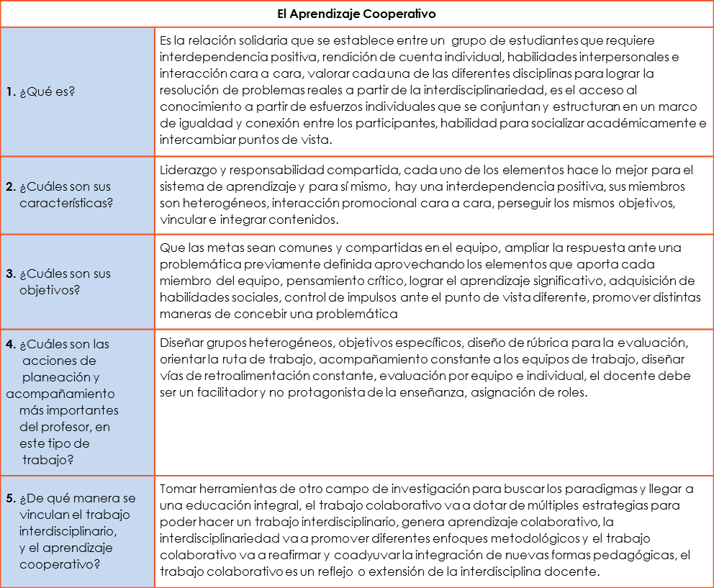

Slide 14
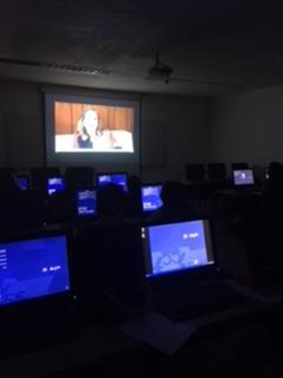
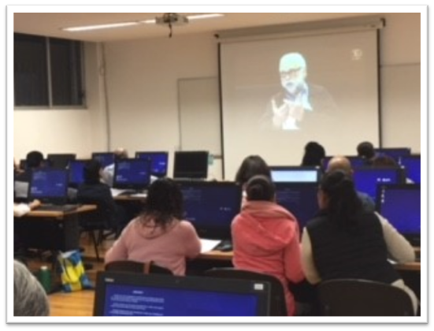

Slide 15
Apartado 5b
Producto 2. Fotografía de organizador gráfico
Legible, coherente, con colores
Completo en una sola pantalla
Tomar en cuenta:
Todas las asignaturas que participan en el proyecto
Todos los temas elegidos en cada asignatura
Los conceptos clave de los temas elegidos para la Planeación General del proyecto /producto 8
Aparecen los temas y conceptos de cada asignatura señalados en el punto 5d de la presente lista de cotejo.
CONEXIONES
Deben de aparecer las interconexiones o líneas conectoras, que interrelacionan los temas y conceptos importantes o clave, de todos los temas elegidos pata formar parte del posible proyecto.
Los conceptos clave elegidos deberán de aparecer en la Planeación general del Proyecto (P.8)

Slide 16
APARTADO 5. b. Producto 2. Fotografía Organizador Gráfico.
Derecho: Sociedades mercantiles
Capital social
Socios
Domicilio social
Objeto
Razón social
Denominación
Contabilidad y Gestión Administrativa:
Empresa
Mercado
Inversión
Misión
Visión
Planeación
Organización
Dirección
Control
Matemáticas:
Funciones
Derivadas
Máximos
Mínimos
¿Cómo puedo hacer dinero divirtiéndome?
Estadística:
Media aritmética
Moda
Mediana
Rango
Percentiles
Cuartiles
Desviación estándar
Varianza
Psicología:
Memoria sensorial
Memoria de corto y largo plazo
Tipos de aprendizaje
Factores que influyen en el aprendizaje
Estrategias del aprendizaje
Prácticas de laboratorio

Slide 17
Apartado 5.c (extraer del P.8)
Introducción o Justificación. Descripción del proyecto
En el P.8 Apartado I. Contexto. Introducción y/o justificación del proyecto
Justificar las circunstancias o elementos de la realidad en los que se da el problema planteado desde el tema o nombre del Proyecto.
Coherencia con el título del proyecto
Se relaciona con el Objetivo general del proyecto

Slide 18
APARTADO 5. c. Introducción o justificación.
INTRODUCCIÓN O JUSTIFICACIÓN
La economía y los valores de la sociedad actual propician que los jóvenes deseen una independencia financiera a temprana edad. De esta situación se genera la necesidad de obtener una fuente de ingresos que les permita cubrir sus necesidades, sin embargo, por la edad de los participantes es casi imposible que logren obtener un empleo formal que les brinde un buen ingreso. Por lo anterior se piensa que una cafetería es la mejor forma de obtener ingresos y una diversión constante que es lo que el joven actual busca. El propósito del proyecto es que los participantes vean en la inversión, un medio de desarrollo personal, profesional y por supuesto financiero.

Slide 19
Apartado 5.d (extraer del P.8)
Objetivo General del Proyecto
Tomar en cuenta todas las asignaturas involucradas
Redactarlo utilizando:
1.- Verbo de desempeño. Utilizar una taxonomía
(Bloom o Marzano entre otras)
2.- Contenido conceptual “que”
3.- Finalidad contextual “para que” “en donde”
4.- Condición de referencia (con base a qué parámetros)
Redactar el objetivo desde lo que el alumno tiene que hacer, para resolver lo que se plantea.
Debe de ser coherente con la justificación y Título de Proyecto

Slide 20
APARTADO 5. d. Objetivo general del proyecto.
OBJETIVO GENERAL
Identificar las herramientas que les proporcionan las diferentes disciplinas que intervienen en el proyecto para dar respuesta a la problemática eje, es decir, la creación de una empresa (cafetería) que les permita obtener un crecimiento económico. Con los conocimientos adquiridos diseñarán y construirán su modelo de negocio.

Slide 21
Apartado 5.d (extraer del P.8)
Objetivo o propósitos a alcanzar, de cada asignatura involucrada.
Objetivos o propósitos a alcanzar de todas las asignaturas por separado
Redactar con todos los elementos de un objetivo general
Utilizar una taxonomía para tales casos
(Marzano, Bloom entre otros)

Slide 22
APARTADO 5. d. Objetivo o propósitos a alcanzar de cada asignatura.
MATERIA | CLAVE | OBJETIVO
Estadística | 1712 | Aplicar los conocimientos estadísticos en la toma de decisiones sobre la organización de un negocio.
Contabilidad y gestión administrativa | 1704 | Construir el proyecto de inversión con base en el proceso administrativo para la creación de la empresa.
Derecho | 1601 | Identificar los conceptos legales y requisitos necesarios para crear una empresa y los tipos de sociedades que se pueden constituir.
Psicología | 1609 | Reconocer la participación de la percepción, el aprendizaje, la memoria y la motivación en la adquisición y modificación de conductas necesarias para las empresas.
Matemáticas | 1619 | Estimar los puntos máximos y mínimos relativos de la gráfica de una función, con el fin de predecir el monto de inversión requerido para el proyecto .

Slide 23
Apartado 5.e (extraer del P.8)
Preguntas/s generadora/s guía, problemas/s a abordar, asunto a resolver o a probar, propuesta etcétera del proyecto a realizar.
Preguntar y cuestionar
Preguntas para dirigir la investigación interdisciplinaria
Tomar en cuenta todas las asignaturas
Deberán de tener relación con el objetivo y el tema o nombre del proyecto y dar una secuencia para la indagación
Tener en cuenta la lectura hecha sobre cómo formular preguntas

Slide 24
APARTADO 5. e. Preguntas generadoras.
MATERIA | CLAVE | PREGUNTAS
Contabilidad y Gestión Administrativa | 1704 | ¿Cuáles son los pasos que permiten crear una empresa?
Derecho | 1601 | ¿Qué trámites debo realizar para crear una empresa?
Estadística | 1712 | ¿A qué tipo de consumidor irá dirigido el producto?
Psicología | 1609 | ¿Qué aspectos has percibido, aprendido, memorizado de experiencias pasadas o de otras personas como motivadores respecto a la creación de un negocio propio?
Matemáticas | 1619 | ¿Cuánto capital se requiere para iniciar mi negocio?

Slide 25
Apartado 5.f (extraer del P.8)
Contenido. Temas y productos propuestos..
Contenidos/Temas el programa que se consideran en todas las asignaturas involucradas, mismas que se tomarán en cuenta en el organizador gráfico en el punto 5b de la presente lista.
Evaluación. Productos/ evidencias de percepción, aprendizaje, memoria y motivación para demostrar el avance del proceso y el logro del objetivo propuesto
Se organiza en forma cronológica en el momento en que se lleve a cabo la planeación día a día, en el programa operativo.

Slide 26
APARTADO 5. f. Contenido. Temas y productos propuestos.
MATERIA2 | TEMAS | PRODUCTOS PROPUESTOS
Psicología | Aprendizaje y memoria | Cartel digital o infografía a partir de las trivias de cada sesión
Contabilidad y Gestión Administrativa | Proceso administrativo. | Creación de cada elemento del Proceso Administrativo
Derecho | Sociedades Mercantiles | Presentación Power Point rúbrica
Probabilidad y Estadística | Estadística | Trabajo escrito
Matemáticas VI | La Derivada. Máximos y mínimos | Exámenes parciales y actividades de clase.

Slide 27
Apartado 5.g
(Formatos e instrumento para la planeación seguimiento y evaluación. Por lo menos 2 de 5)
Planeación general
Formato elegido por la institución en PDF. Hecho en computadora
El producto final del proyecto debe de ser interdisciplinario y considerar la intervención de todas las asignaturas en él.

Slide 28
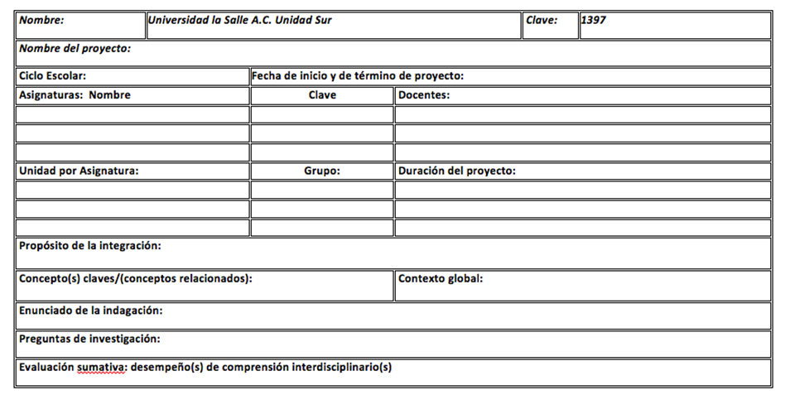
APARTADO 5. g. Planeación general.

Slide 29
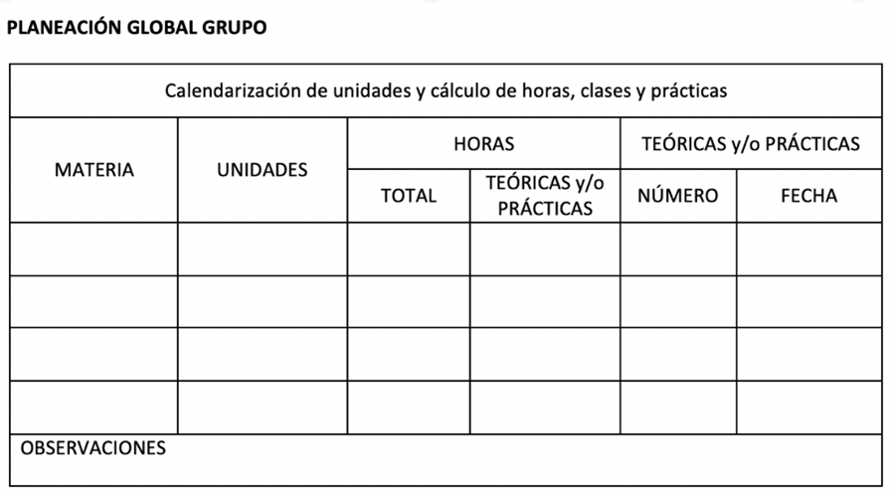

Slide 30
MATERIA:
Recursos:
Reflexión:
Conocimientos previos: |  | Durante el desarrollo: . | Después de la unidad:
Fecha | Sesión/ Horas | Contenido temático y avance del proyecto | Desarrollo del proyecto/Recursos didácticos | Evaluación
Enfoques del aprendizaje:

Slide 31
Apartado 5.g
(Formatos e instrumento para la planeación seguimiento y evaluación. Por lo menos 2 de 5)
Planeación día a día
Claro y completo en PDF
Hecho en computadora
Puede ser e Formato de Proyecto Operativo de la Institución

Slide 32
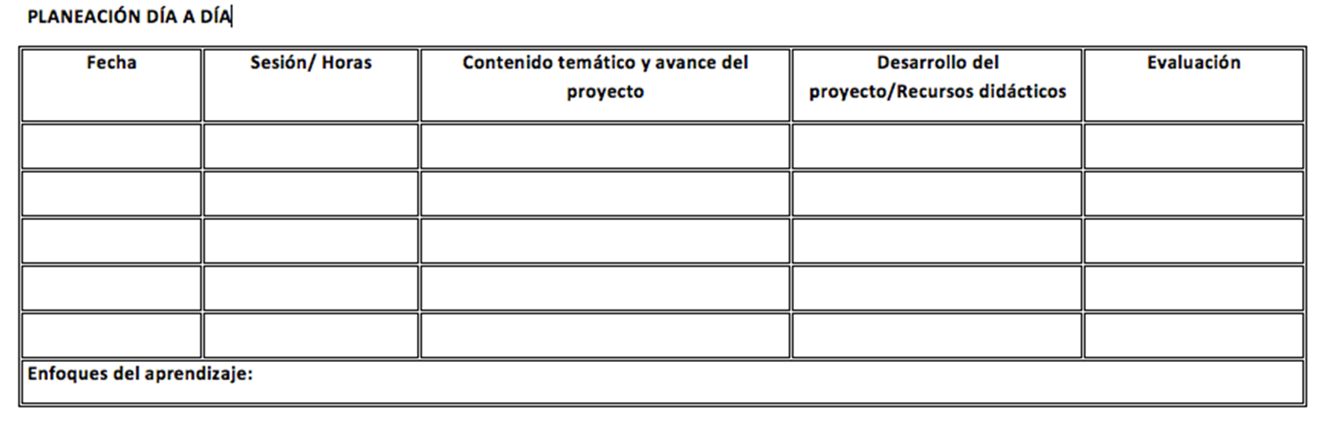

Slide 33
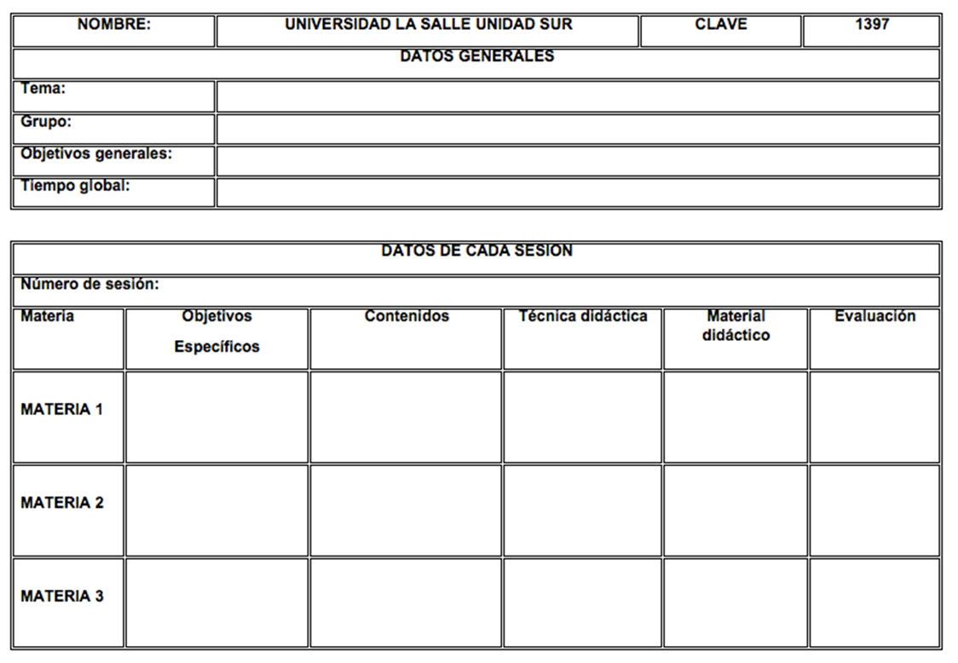

Slide 34
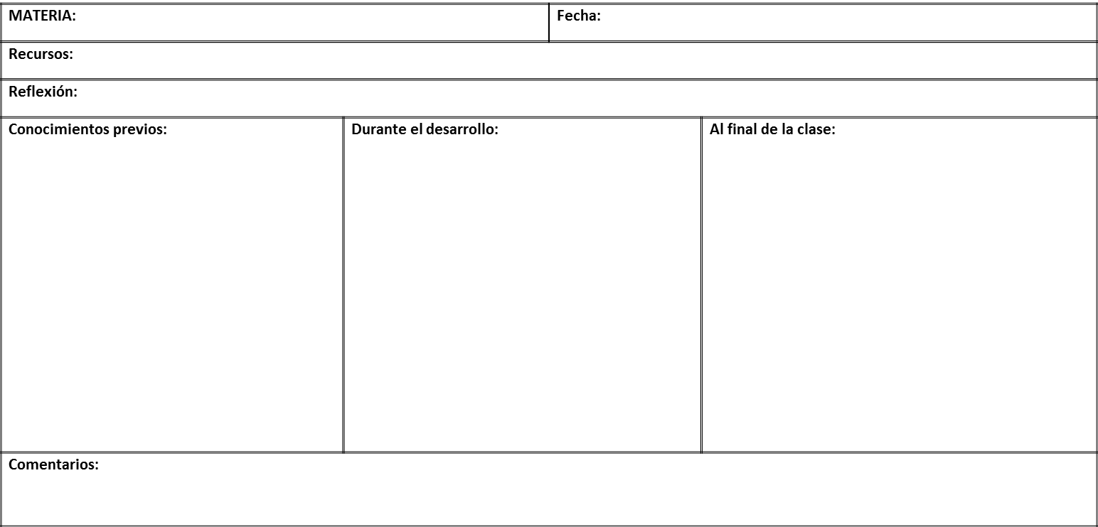

Slide 35
Apartado 5.g
(Formatos e instrumento para la planeación seguimiento y evaluación. Por lo menos 2 de 5)
Seguimiento
Claro y completo en PDF
Hecho en computadora

Slide 36
Cuadro de Seguimiento y Evaluación Tipos y Herramientas de Evaluación
MATERIA | CLAVE | EVALUACIÓN | TIPOS DE HERRAMIENTAS DE EVALUACIÓN

Slide 37
Apartado 5.g
(Formatos e instrumento para la planeación seguimiento y evaluación. Por lo menos 2 de 5)
Evaluación
Claro y completo en PDF
Hecho en computadora

Slide 38
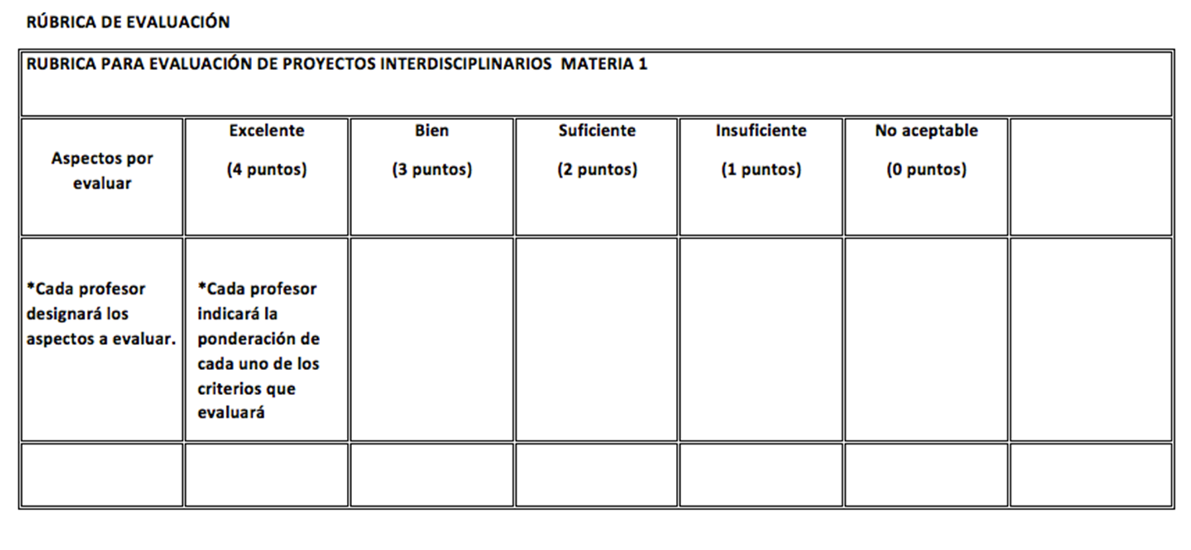

Slide 39
Apartado 5.g
(Formatos e instrumento para la planeación seguimiento y evaluación. Por lo menos 2 de 5)
Autoevaluación y coevaluación
Claro y completo en PDF
Hecho en computadora

Slide 40
APARTADO 5. g. Autoevaluación
Autoevaluación
Alumno: |  | Salón:
Elementos | 5 |  | 4 | 3 | 2 | 1 | 0
1. Actitud
2. Trabajo en equipo
3. Limpieza
4. Entrega puntual
5. Investigación
6. Fuentes
Total puntos : /20 | Calificación :
Excelente = 5 Muy bueno = 4 Bueno = 3 Regular = 2 Suficiente= 1 No satisfactorio = 0

Slide 41
APARTADO 5. g. Coevaluación
Coevaluación
Compañero: |  |  |  |  |  |  | Salón:
Aspectos a evaluar: |  |  |  | 5 | 4 | 3 | 2 |  | 1 | 0
1. Su actitud fue de apoyo para la elaboración del proyecto.
2. Participó activamente en las diferentes actividades del equipo.
3. Respetó y cumplió con los acuerdos.
4. Demostró ser tolerante ante las ideas de otros y tomaba en cuenta las opiniones.
5. Realizó aportaciones significativas, pensando en el beneficio de todo el equipo.
Total puntos: /20 |  |  |  | Calificación:
Excelente = 5 | Muy bueno = 4 | Bueno = 3 | Regular = 2 |  | Suficiente = 1 |  |  | No satisfactorio = 0

Slide 42
Apartado 5.h
Reflexión. Grupo Interdisciplinario
Documento realizado en la propia ISI
Puntos acordados en la reunión con el Coordinador de conexiones y los representantes de proyecto interdisciplinarios de cada institución sobre:
Propios avances, tropiezos y soluciones a éstos, tomar en cuenta propias fortalezas y áreas de oportunidad.

Slide 43

APARTADO 5. h. Reflexión. Reunión de zona.
REFLEXIÓN Conclusiones de la 3ª Reunión de Conexiones de la Zona I ENP, llevada a cabo en el Colegio Alejandro Guillot.
1. Trabajo Cooperativo de los Maestros
AVANCES | TROPIEZOS | SOLUCIONES O PROPUESTAS
Se da el trabajo Cooperativo. Se da la sinergia entre equipos. Los maestros se dan cuenta de la relación entre materias. Apertura y colaboración por parte de los docentes. Se ha fomentado el compañerismo compartiendo ideas y estrategias de trabajo. Los profesores están más enfocados en el trabajo interdisciplinario. | Romper con paradigmas. Es difícil que coincidan en horarios para establecer acuerdos. No hay tiempo para reunirse y ponerse de acuerdo en la logística. Maestros compartidos con secundaria o que laboran en otras instituciones. Resistencia al cambio. Falta de interés en el proyecto, ya que se considera como trabajo extra. Complicaciones con la plataforma. | Seguir trabajando con los docentes de forma más sistemática y sin carga de trabajo. Buscar espacios como el cierre del ciclo escolar para llevar a cabo dicha actividad. Un proyecto por ciclo escolar y por materia. Reuniones similares a las juntas de consejo de la SEP para el trabajo con docentes. Uso de la tecnología: Google Drive.

Slide 44
APARTADO 5. h. Reflexión. Reunión de zona.
2. Proceso de planeación de las propuestas para proyectos interdisciplinarios.
AVANCES | TROPIEZOS | SOLUCIONES O PROPUESTAS
Mayor disposición de los docentes. Conocer programas de otras materias y afinidades. Habilidad docente Se definió la metodología y los productos finales del trabajo interdisciplinario. Los programas se llenan de forma individual, ahora es en convergencia con varias materias. | Directrices del proyecto se establecieron ya iniciado el curso y no hubo la planeación adecuada de las actividades. Sismo Maestros en distintos grados En matrículas pequeñas dificulta el número de proyectos. Formatos rígidos y explicaciones muy rebuscadas. No todos los grupos trabajan al mismo ritmo. Existe incertidumbre de los productos realizados ya que no hay retroalimentación. | A través de la DGIRE buscar momentos específicos de trabajo a lo largo del ciclo escolar, como el indicado el día de la interdisciplinariedad. Proyecto por grado / materia Un viernes al mes ayuda a organizar y coincidir en tiempos, al menos durante el tiempo que arranca el proyecto. Sirvió mucho ver proyectos exitosos como ejemplos.

Slide 45

3. Puntos a tomarse en cuenta para la implementación de proyectos interdisciplinarios.
AVANCES | TROPIEZOS | SOLUCIONES O PROPUESTAS
Coincidencia de programas Intereses comunes. Trabajar colaborativamente con compañeros. Se tienen más opciones metodológicas. Se rompieron paradigmas | Tiempos / horarios Características del alumnado ya que en teoría ya manejan trabajo por proyectos por modelo educativo de SEP. No hay madurez por parte de los alumnos para la responsabilidad de proyectos. Rotación de profesores. No hay calendarios de todo el proyecto y no ha podido realizarse una planeación real. | Proyecto por grado o por materia, no por docente. Delimitar alcances para que la mayor parte de los proyectos se lleven en clase. Uso de la tecnología. Establecer estrategias para avanzar en los objetivos de los profesores.

Slide 46
Apartado 5.i
(Productos en orden consecutivo del 4 al 15)
4.Organizador gráfico. Preguntas esenciales
Elegir un organizador gráfico de acuerdo a la información que se pretende utilizar

Slide 47
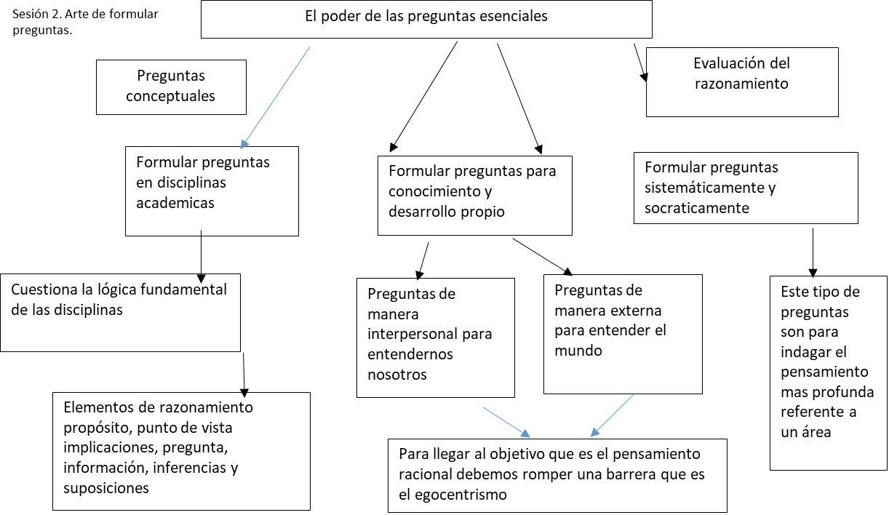
APARTADO 5. i.Organizador gráfico. Preguntas esenciales.

Slide 48
Apartado 5.i
(Productos en orden consecutivo del 4 al 15)
5.Organizador gráfico. Proceso de indagación
Elegir un organizador gráfico de acuerdo a la información que se pretende utilizar

Slide 49
APARTADO 5. i Organizador gráfico. Proceso de indagación.
Indagación
El poder de las preguntas esenciales

Slide 50
Apartado 5.i
(Productos en orden consecutivo del 4 al 15)
6. e) A.M.E. general
Elegir un organizador gráfico de acuerdo a la información que se pretende utilizar

Slide 51
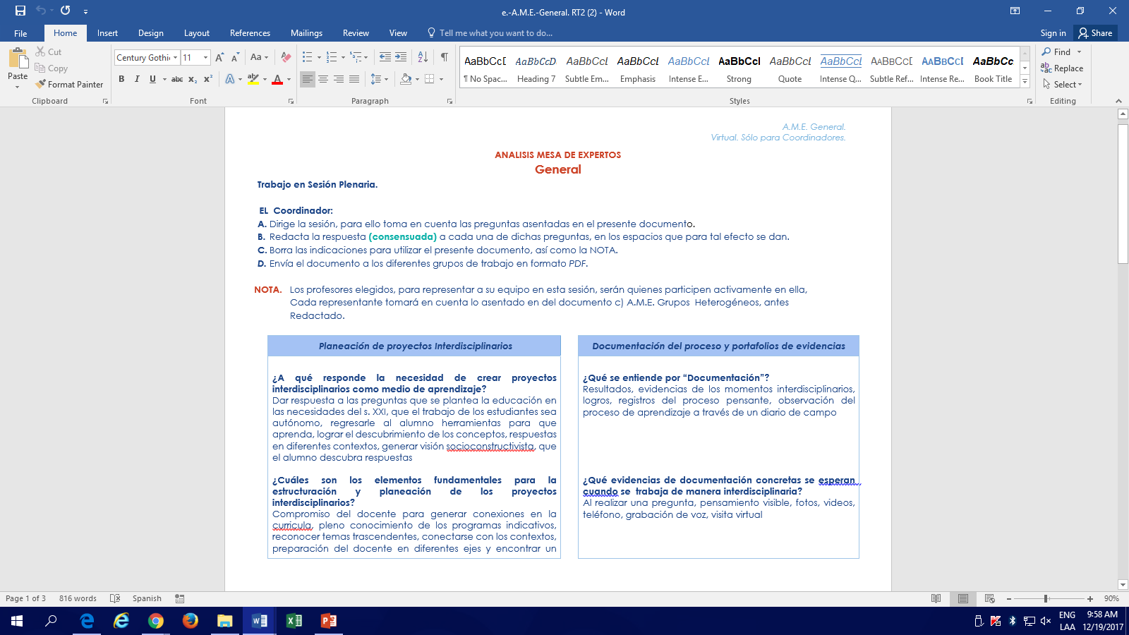
APARTADO 5. i A.M.E. General

Slide 52
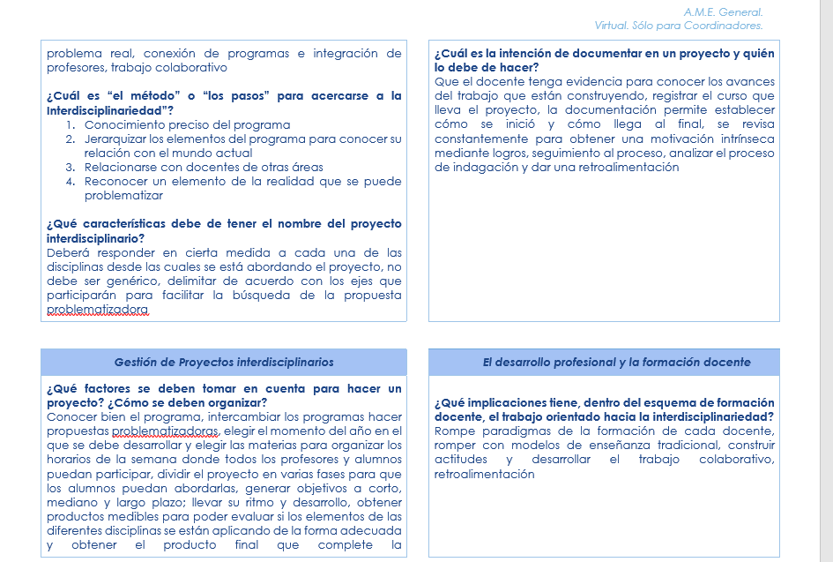

Slide 53
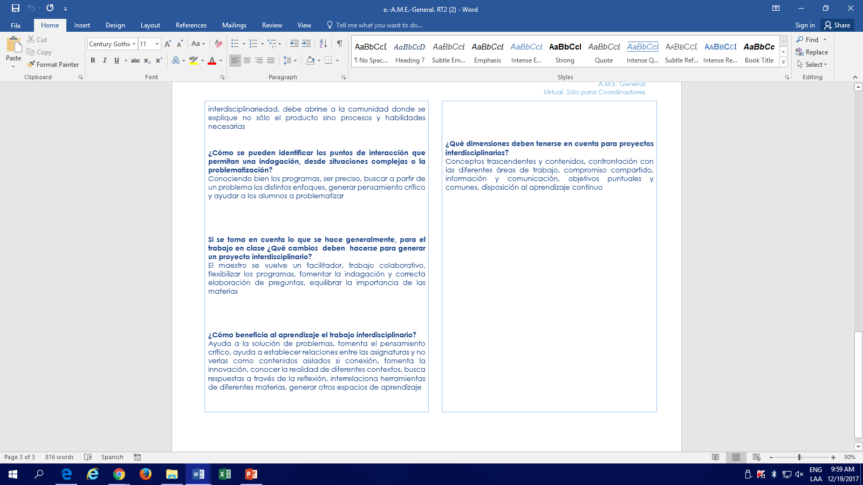

Slide 54
Apartado 5.i
(Productos en orden consecutivo del 4 al 15)
7. g) E.I.P Resumen
Elegir un organizador gráfico de acuerdo a la información que se pretende utilizar

Slide 55
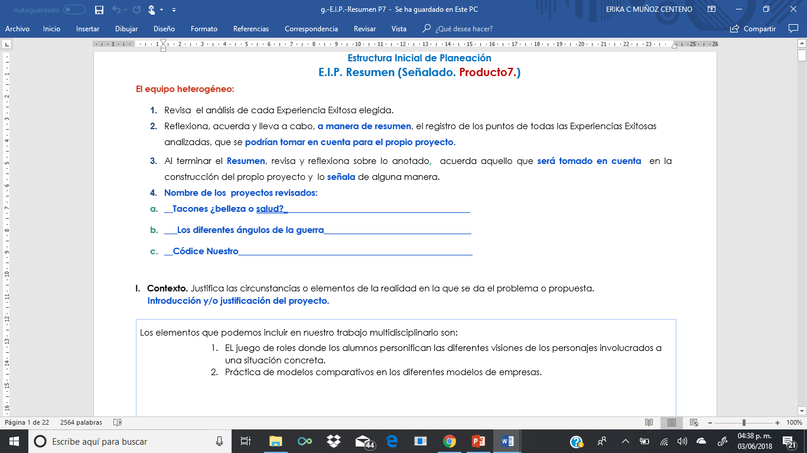

Slide 56
II. Intención. Sólo una de las propuestas da nombre al proyecto.
Dar explicación ¿Por qué algo es cómo es? Determinar las razones que generan el problema o la situación. | Resolver un problema Explicar de manera detallada cómo se puede abordar y/o solucionar el problema | Hacer más eficiente o mejorar algo Explicar de qué manera se pueden optimizar los procesos para alcanzar el objetivo. | Inventar, innovar, diseñar o crear algo nuevo ¿Cómo podría ser diferente? ¿Qué nuevo producto o propuesta puedo hacer?
La razón por la que se desea crear una empresa es obtener una independencia económica. | Contribuir al desarrollo económico de los alumnos a temprana edad, para lo que se desarrollara el esbozo de un proyecto de inversión. | La participación de diferentes disciplinas ayudará a eficientar los procesos y la obtención de conocimientos específicos para la creación de la empresa. | Nuestra investigación se ubica dentro del apartado inventar, innovar, diseñar o crear algo nuevo. Se desarrollara un proyecto de inversión.
III. Objetivo general del proyecto. Tomar en cuenta a todas las asignaturas involucradas.
Los alumnos integrarán los elementos de diferentes disciplinas para crear una empresa que les permita obtener un ingreso, aplicando los conocimientos previos de cada una de ellas, y desarrollarán estrategias tales como la investigación, la generación de datos y la cooperación.

Slide 57
DISCIPLINAS | DISCIPLINA 1 Contabilidad y Gestión Administrativa | DISCIPLINA 2 Estadística | DISCIPLINA 3 Derecho | DISCIPLINA 4 Psicología | DISCIPLINA 5 Matemáticas
1. Contenidos/ Temas involucrados ¿Qué temas y contenidos del programa están considerados? | Unidad 3 Proceso Administrativo | Unidad 1 Estadística para analizar los datos del entorno | Unidad IV Derecho privado, derecho mercantil y sociedades mercantiles | Unidad III Procesos psicológicos: su operación y función | Unidad La derivada. Máximos y mínimos
2. Conceptos clave trascendentales ¿Cuáles son los conceptos básicos que surgen del proyecto, permiten la comprensión del mismo y trascienden a otros ámbitos? Forman parte de un Glosario. | Planeación, organización, dirección y control, cultura organizacional, jerarquía, tramo de control, inversión, misión, visión, políticas, estructura, objetivos, diagramas. | Población, muestra, variables, escalas de medición, Tabla de frecuencias, tipos de gráficas, Media aritmética, Moda, Mediana, Rango, Percentiles, Cuartiles Desviación estándar Varianza | Sociedades mercantiles Capital social Socios Domicilio social Objeto Razón social Denominación Permisos Trámites administrativos | Percepción Tipos de aprendizaje Factores que influyen en el aprendizaje Estrategias del aprendizaje Memoria sensorial Memoria de corto y largo plazo Motivación Prácticas de laboratorio | Funciones Derivadas Máximos Mínimos

Slide 58
3. Objetivos o propósitos alcanzados | Creación del proyecto de inversión, desarrollo de los elementos del proceso administrativo que permitan al alumno tener las bases para crear una empresa. | Tomar decisiones sobre la organización de un negocio basado en estadística. | Conocer la legislación y requisitos necesarios para crear una empresa y los tipos de sociedades que se pueden constituir | Reconocer la participación de la percepción, aprendizaje, memoria y motivación en la adquisición y modificación de conductas. | Aprender a utilizar las fórmulas para obtener la derivada de cualquier función. Aprender a calcular las coordenadas de los puntos máximos y mínimos relativos de la gráfica de una función.
4. Evaluación. Productos / evidencias de aprendizaje. ¿Cómo se demuestra que se avanza en el proceso y que se alcanza el objetivo propuesto? | Objetivos, misión, visión, organigrama, diagramas de flujo, perfil de puestos, descripción de puestos, manual de procesos, políticas, objetivos. | Trabajo escrito | Presentación Power Point /rúbrica | Rúbrica | Exámenes parciales y actividades de clase.
5. ¿Qué tipos de Evaluación emplean? ¿Qué herramientas se utilizan para ello? | Se evaluará, los trabajos con base en la rúbrica establecida para la materia | Se evaluará, los trabajos con base en la rúbrica establecida para la materia | Se evaluarán, los trabajos con base en la rúbrica establecida para la materia | Se evaluará, los trabajos con base en la rúbrica establecida para la materia | Se evaluará, los trabajos con base en la rúbrica establecida para la materia

Slide 59
V. Esquema del proceso de construcción del proyecto por disciplinas.
DISCIPLINAS | DISCIPLINA 1 Comunicación Visual | DISCIPLINA 2 Literatura Mexicana e Iberoamericana | DISCIPLINA 3 Psicología | DISCIPLINA 4 Introducción a las Ciencias Sociales y Económicas | DISCIPLINA 5 Matemáticas
1. Preguntar y cuestionar. Preguntas que dirigen la investigación interdisciplinaria. | ¿Cuáles son los pasos que permiten crear una empresa? ¿A qué tipo de consumidor irá dirigido el servicio? ¿Cuánto capital requiero para iniciar mi negocio? ¿Qué trámites debo realizar?
2. Despertar el interés (detonar). Estrategias para involucrar a los estudiantes con la problemática planteada en el salón de clase. | Conocimiento de los diferentes modelos de negocio que se pueden iniciar con un capital limitado.
3. Recopilar información a través de la investigación. Lo que se investiga. Fuentes que se utilizan. | Investigación de campo y documental.
4. Organizar la información. Implica: Clasificación de datos obtenidos, Análisis de los datos obtenidos, Registro de la información, Conclusiones por disciplina, Conclusiones conjuntas. | Indagar conceptos, jerarquizar la información, realizar análisis de ésta, vincularla a la problemática de la realidad que se ha identificado, diseñar un producto que impacte sobre esa problemática.

Slide 60
5. Llegar a conclusiones parciales (por disciplina) útiles para el proyecto, de tal forma que lo aclaran, describen o descifran, (fruto de la reflexión colaborativa de los estudiantes). ¿Cómo se lograron/ | El trabajo estableció las bases que deben seguir los alumnos cuando deseen llevar a cabo el proyecto de inversión en una cafetería.
6. Conectar. Manera en que las conclusiones de cada disciplina dan respuesta o se vinculan con la pregunta disparada del proyecto. Estrategia o actividad para lograr que haya conciencia de ello. | Las materias que intervinieron participaron de manera activa en el desarrollo del proyecto aportando las herramientas que dieron respuesta a cada una de las preguntas detonadoras.
7. Evaluar la información generada. ¿La información obtenida cubre las necesidades para la solución del problema? Propuesta de investigaciones para complementar el proyecto. | El producto final del proyecto sentó las bases de inicio de un negocio, sin embargo, por cuestiones de tiempo queda en un esbozo ya que se requiere de un estudio de mercado, así como de la evaluación de diferentes fuentes de financiamiento para que el proyecto sea viable.

Slide 61
VI. División del tiempo.
VII. Presentación
Tiempos dedicados al proyecto cada semana Momentos destinados al proyecto Horas de trabajo dedicados al trabajo disciplinario Horas de trabajo dedicados al trabajo interdisciplinario | Presentación del proyecto (producto) Características de la presentación ¿Qué se presenta? ¿Cuándo? ¿Dónde? ¿Con qué? ¿A quién, por qué, para qué?
Contabilidad y Gestión administrativa 20 h Estadística 6 h Derecho 4 h Psicología 16 h Matemáticas 20 h | El producto final será el trabajo escrito (proyecto de inversión), que contenga toda la documentación propia para establecer un negocio (cafetería). El trabajo mostrará todas las aportaciones que realizó cada materia. Los estudiantes presentarán su trabajo en el salón de clases ante los maestros de las materias eje.

Slide 62
VIII. Evaluación del proyecto
1. Aspectos que se evalúan | 2. Criterios que se utilizan, para evaluar cada aspecto | 3. Herramientas e instrumentos de evaluación que se utilizan
Exámenes parciales Rúbrica Creación de cada elemento del Proceso Administrativo Rotafolios/rúbrica Trabajo escrito | Cubrir con lo estipulado por cada maestro Cubrir con lo estipulado por cada maestro Cubrir con lo estipulado por cada maestro Cubrir con lo estipulado por cada maestro Cubrir con lo estipulado por cada maestro Cubrir con lo estipulado por cada maestro | Rúbrica de la materia Rúbrica de la materia Rúbrica de la materia Rúbrica de la materia Rúbrica de la materia Rúbrica de la materia

Slide 63
Apartado 5.i
(Productos en orden consecutivo del 4 al 15)
8. h) E.I.P Elaboración del Proyecto
Anotar de manera clara:
Apartado VI. Tiempos que se dedicarán al proyecto cada semana
Apartado VII. Presentación del proyecto (producto INTERDISCIPLINARIO)
Apartado VIII. Evaluación del proyecto. Deberá de ser a través de una actividad interdisciplinaria.

Slide 64
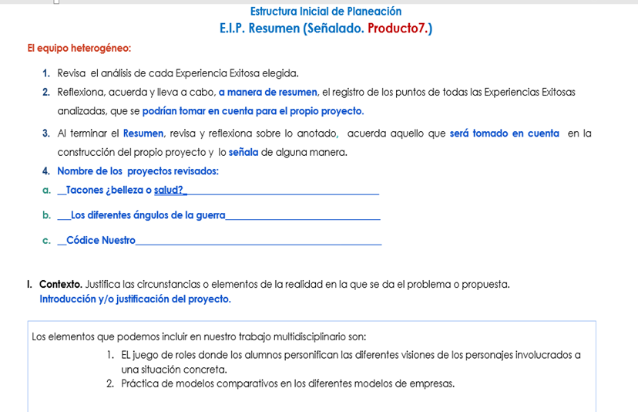

Slide 65
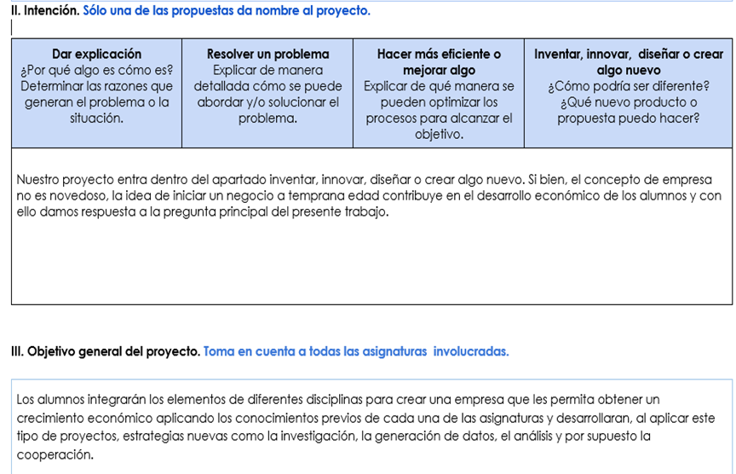

Slide 66
IV. Disciplinas involucradas en el trabajo interdisciplinario
DISCIPLINAS | DISCIPLINA 1 Contabilidad y Gestión Administrativa | DISCIPLINA 2 Estadística | DISCIPLINA 3 Derecho | DISCIPLINA 4 Psicología | DISCIPLINA 5 Matemáticas
1. Contenidos/ Temas involucrados Del programa que se consideran | Unidad 3 Proceso Administrativo | Unidad 1 Estadística para analizar los datos del entorno | Unidad IV Derecho privado, derecho mercantil y sociedades mercantiles | Unidad III Los procesos psicológicos: su operación y función | Unidad La derivada. Máximos y mínimos
2. Conceptos clave trascendentales Conceptos básicos que surgen del proyecto, permiten la comprensión del mismo y pueden ser transferibles a otros ámbitos. Forman parte de un Glosario. | Planeación, organización, dirección y control, cultura organizacional, jerarquía, tramo de control, inversión, misión, visión, políticas, estructura, objetivos, diagramas. | Población, muestra, variables, escalas de medición, Tabla de frecuencias, tipos de gráficas, Media aritmética, Moda, Mediana, Rango, Percentiles, Cuartiles Desviación estándar Varianza | Sociedades mercantiles Capital social Socios Domicilio social Objeto Razón social Denominación Permisos Tràmites administtarivos | Percepción Tipos de aprendizaje Factores que influyen en el aprendizaje Estrategias del aprendizaje Memoria sensorial Memoria de corto y largo plazo Motivación Prácticas de laboratorio | Funciones Derivadas Máximos Mínimos

Slide 67
3. Objetivos o propósitos alcanzados | Creación del proyecto de inversión, desarrollo de los elementos del proceso administrativo que permitan al alumno tener las bases para crear una empresa. | Tomar decisiones sobre la organización de un negocio basado en estadística. | Conocer la legislación y requisitos necesarios para crear una empresa y los tipos de sociedades que se pueden constituir | Reconocer la participación del aprendizaje en la adquisición y modificación de conductas. | Aprender a utilizar las fórmulas para obtener la derivada de cualquier función. Aprender a calcular las coordenadas de los puntos máximos y mínimos relativos de la gráfica de una función.
4. Evaluación. Productos / evidencias de aprendizaje. Para demostrar el avance del proceso y el logro del objetivo propuesto. | Objetivos, misión, visión, organigrama, diagramas de flujo, perfil de puestos, descripción de puestos, manual de procesos, políticas, objetivos. | Trabajo escrito | Presentación Power Point /rúbrica | Rúbrica | Exámenes parciales y actividades de clase.
5. Tipos y Herramientas de evaluación. | Se evaluará, los trabajos con base en la rúbrica establecida para la materia | Se evaluará, los trabajos con base en la rúbrica establecida para la materia | Se evaluará, los trabajos con base en la rúbrica establecida para la materia | Se evaluará, los trabajos con base en la rúbrica establecida para la materia | Se evaluará, los trabajos con base en la rúbrica establecida para la materia

Slide 68
V. Esquema del proceso de construcción del proyecto por disciplinas.
DISCIPLINAS | DISCIPLINA 1 Comunicación Visual | DISCIPLINA 2 Literatura Mexicana e Iberoamericana | DISCIPLINA 3 Psicología | DISCIPLINA 4 Introducción a las Ciencias Sociales y Económicas | DISCIPLINA 5 Matemáticas
1. Preguntar y cuestionar. Preguntas que dirigen la investigación interdisciplinaria. | ¿Cuáles son los pasos que permiten crear una empresa? ¿A qué tipo de consumidor irá dirigido el servicio? ¿Cuánto capital requiero para iniciar mi negocio? ¿Qué trámites debo realizar?
2. Despertar el interés (detonar). Estrategias para involucrar a los estudiantes con la problemática planteada en el salón de clase. | Conocimiento de los diferentes modelos de negocio que se pueden iniciar con un capital limitado.
3. Recopilar información a través de la investigación. Lo que se investiga. Fuentes que se utilizan. | Investigación de campo y documental.
4. Organizar la información. Implica: Clasificación de datos obtenidos, Análisis de los datos obtenidos, Registro de la información, Conclusiones por disciplina, Conclusiones conjuntas. | Indagar conceptos, jerarquizar la información, realizar análisis de ésta, vincularla a la problemática de la realidad que se ha identificado, diseñar un producto que impacte sobre esa problemática.

Slide 69
5. Llegar a conclusiones parciales (por disciplina) útiles para el proyecto, de tal forma que lo aclaran, describen o descifran, (fruto de la reflexión colaborativa de los estudiantes). ¿Cómo se lograron/ | El trabajo estableció las bases que deben seguir los alumnos cuando deseen llevar a cabo el proyecto de inversión en una cafetería.
6. Conectar. Manera en que las conclusiones de cada disciplina dan respuesta o se vinculan con la pregunta disparada del proyecto. Estrategia o actividad para lograr que haya conciencia de ello. | Las materias que intervinieron participaron de manera activa en el desarrollo del proyecto aportando las herramientas que dieron respuesta a cada una de las preguntas detonadoras.
7. Evaluar la información generada. ¿La información obtenida cubre las necesidades para la solución del problema? Propuesta de investigaciones para complementar el proyecto. | El producto final del proyecto sentó las bases de inicio de un negocio, sin embargo, por cuestiones de tiempo queda en un esbozo ya que se requiere de un estudio de mercado, así como de la evaluación de diferentes fuentes de financiamiento para que el proyecto sea viable.

Slide 70
VI. Tiempos que se dedicarán al proyecto de cada semana
1. ¿Cuántas horas se trabajarán de manera disciplinaria? | 2. ¿Cuántas horas se trabajarán de manera interdisciplinaria?
Contabilidad y Gestión administrativa 20 h Estadística 6 h Derecho 12 h Psicología 16 h Matemáticas 20 h | 66 horas
VII. Presentación del proyecto (producto)
1.¿Qué se presenta? 2. ¿Cuándo? 3. ¿Dónde? 4. ¿Con qué? 5. ¿A quién, por qué, para qué?
El producto final será el trabajo escrito (proyecto de inversión), que contenga toda la documentación propia para establecer un negocio (cafetería). El trabajo mostrará todas las aportaciones que realizó cada materia. Los estudiantes presentarán su trabajo en el salón de clases ante los maestros de las materias eje.

Slide 71
VIII. Evaluación del proyecto
1. ¿Qué aspectos que se evaluarán? | 2. ¿Cuáles son los criterios que se utilizarán para evaluar cada aspecto? | 3. Herramientas e instrumentos de evaluación que se utilizan
Exámenes parciales Rúbrica Creación de cada elemento del Proceso Administrativo Rotafolios/rúbrica Trabajo escrito | Cubrir con lo estipulado por cada maestro | Rúbrica de la materia

Slide 72
Apartado 5.i
(Productos en orden consecutivo del 4 al 15)
Fotografías de la sesión tomadas por la persona asignada para tal fin. Señalar que pertenecen a la 2ª. R.T
Claras, no distorsionadas.
No más de 3 fotografías.
Señalar que pertenecen a la 2ª R.T

Slide 73
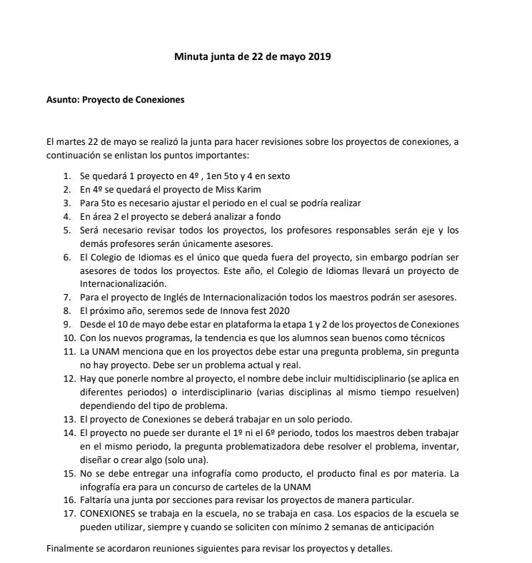
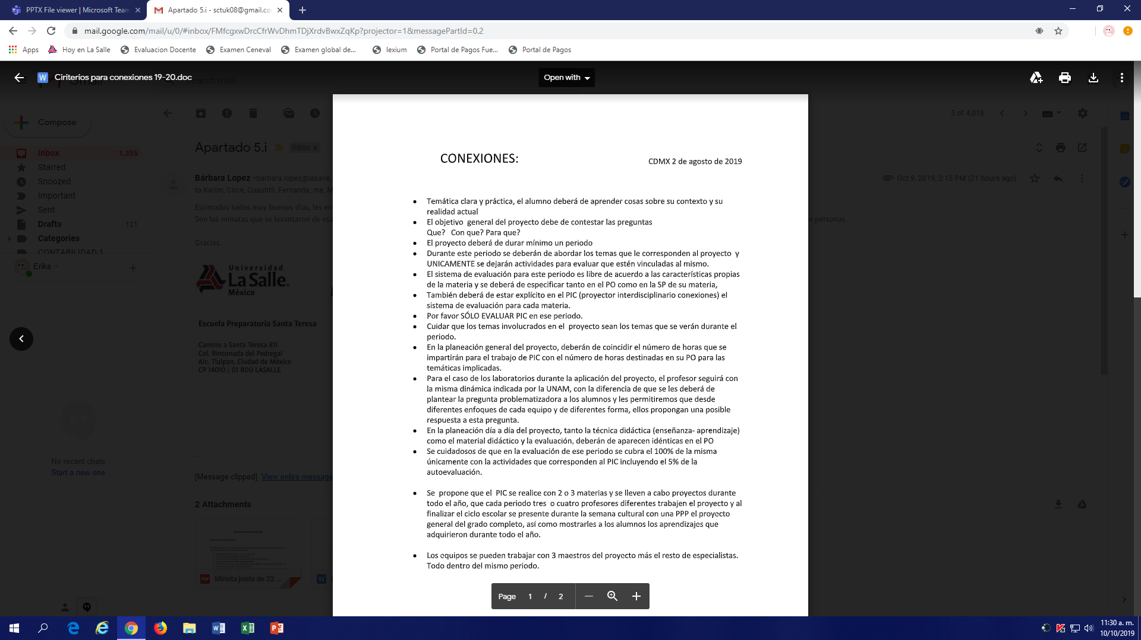

Slide 74
Apartado 5.i
(Productos en orden consecutivo del 4 al 15)
10. Evaluación. Tipos, herramientas y productos de Aprendizaje
Conjunto de organizadores gráficos sobre Evaluación elaborados como prerrequisitos (todos).
Claros y completos
Añadir documentos que evidencien la interdisciplinariedad.

Slide 75
APARTADO 5. i. Producto 10. Evaluación. Tipos, herramientas de aprendizaje.
Instrumentos
Evaluación
Evaluación Diagnóstica
Técnicas
Valoración global y objetiva de la enseñanza y aprendizaje
Informales : observación, entrevistas, exposición de ideas
Qué es?
Finalidad
Técnicas formales: pruebas objetivas, cuestionarios abiertos y cerrados, pruebas de desempeño y resolución de problemas.
Es aquella que se realiza previamente al desarrollo de un proceso educativo.
Evaluación predictiva
Quién la implementa?
Cuándo se utiliza
Características
Por los docentes.
Inicial, antes del proceso o ciclo educativo.
Y puntual, se realiza en distintos momentos del curso, antes de iniciar una secuencia o segmento de enseñanza del curso.
Se realiza con la intención de obtener información precisa que permite identificar el grado de adecuación de las capacidades cognitivas generales y específicas de los estudiantes.
Se realiza con la intención de obtener información precisa que permita identificar el grado de adecuación de las capacidades cognitivas generales y específicas de los estudiantes
Únicamente antes de algún proceso educativo.
Tipos:
Inicial, la que se realiza de manera única y exclusiva antes de un proceso educativo amplio.
Puntual, se aplica en distintos momentos antes de un segmento de enseñanza de un curso.

Slide 76
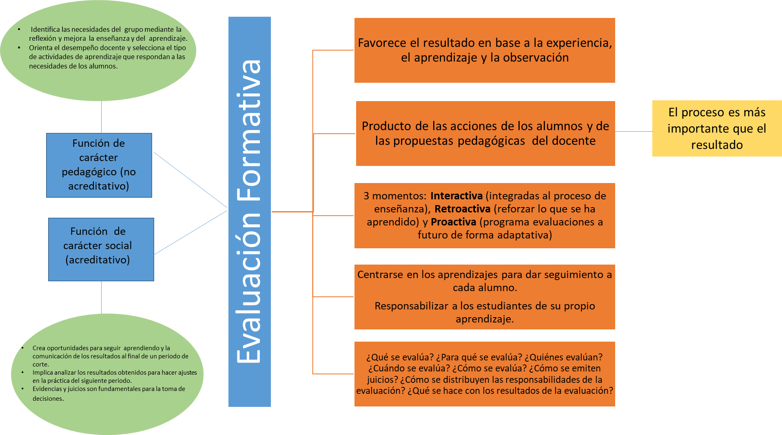
APARTADO 5. i. Producto 10. Evaluación. Tipos, herramientas de aprendizaje.

Slide 77
APARTADO 5. i. Producto 10. Evaluación. Tipos, herramientas de aprendizaje.
Instrumentos
Evaluación
Evaluación Sumativa
Técnicas
1. Pruebas objetivas (objetividad, validez, confiabilidad adecuada construcción
Saber hacer
Hacer sabiendo
Saber por qué y para qué se hace
Observación:
Listas de cotejo
Escalas de rango
Rúbricas
Qué es?
Finalidad
Desempeño:
Pregunta, portafolio, diario, debate, ensayo estudio de casos, mapa conceptual, proyecto, solución de problemas, texto paralelo, ensayos, monografías, cuestionarios.
Herramienta que permite detectar dificultades en el aprendizaje, ayudar al crecimiento de los alumnos , valorar su rendimiento
Quién la implementa?
Cuándo se utiliza
Características
Autoevaluación: Estudiantes evalúan su proceso de aprendizaje.
Coevaluación: alumnos evalúan a sus compañeros y son evaluados por ellos con retroalimentación.
Heteroevaluación: realizada por docentes o padres de familia.
Hacer un recuento de las competencias alcanzadas por los estudiantes durante el grado o nivel.
Obtener perfil de egreso y perfil de ingreso al siguiente nivel
Compromiso, cooperación esfuerzo, responsabilidad, y calidad de trabajo
Continua ( a lo largo de todo el proceso enseñanza-aprendizaje)
Integral (todos los aspectos del desarrollo humano)
Sistemática (de acuerdo a todos los propósitos de educación)
Al final de una etapa o proceso.
Tipos:
1- Evocación simple.
2 De respuesta con alternativas.
3. Pareamiento.
4. Identificación con gráfica.
5. Ordenamiento en sucesión
6. Selección múltiple

Slide 78
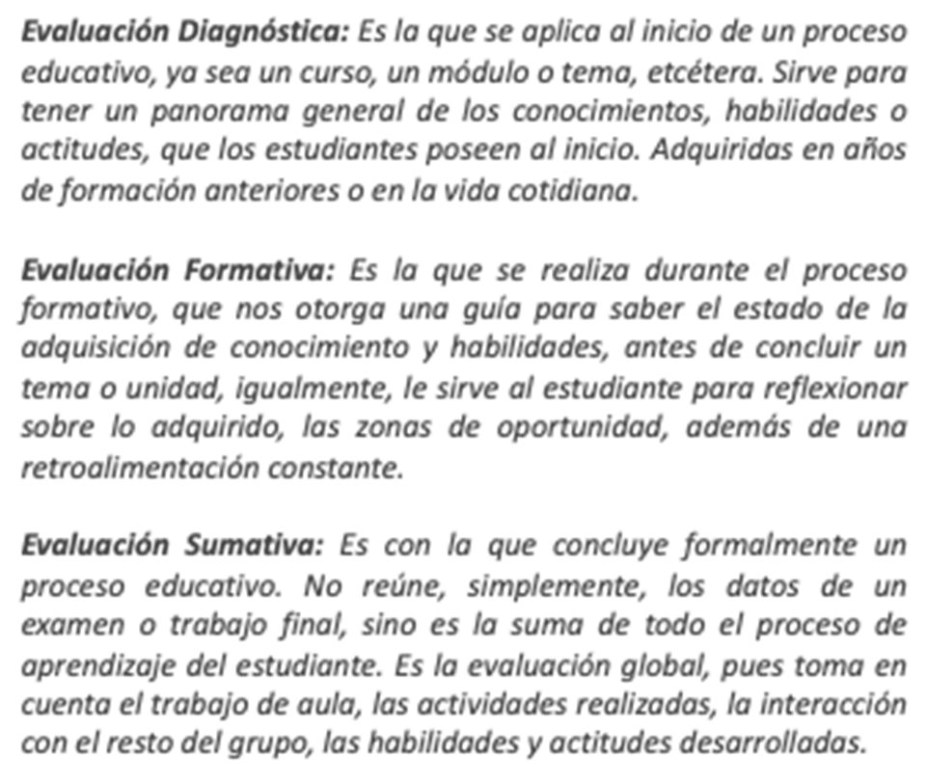

Slide 79
Apartado 5.i
(Productos en orden consecutivo del 4 al 15)
11. Evaluación. Formatos. Prerrequisitos
Conjunto de los formatos elaborados o propuestos por cada uno de los miembros del equipo, como prerrequisitos (todos), para la Planeación General y la Planeación Sesión por Sesión del Proyecto Interdisciplinario.
Claros y completos

Slide 80
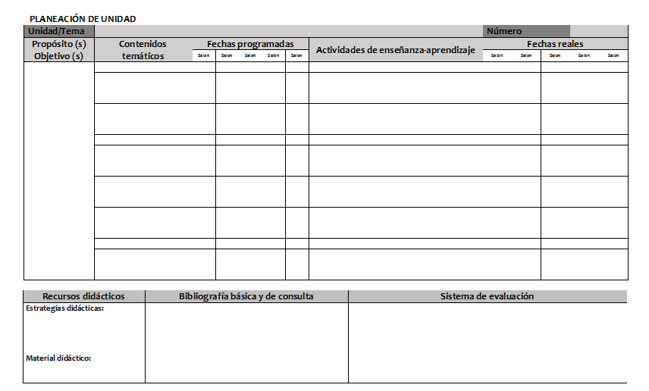

Slide 81
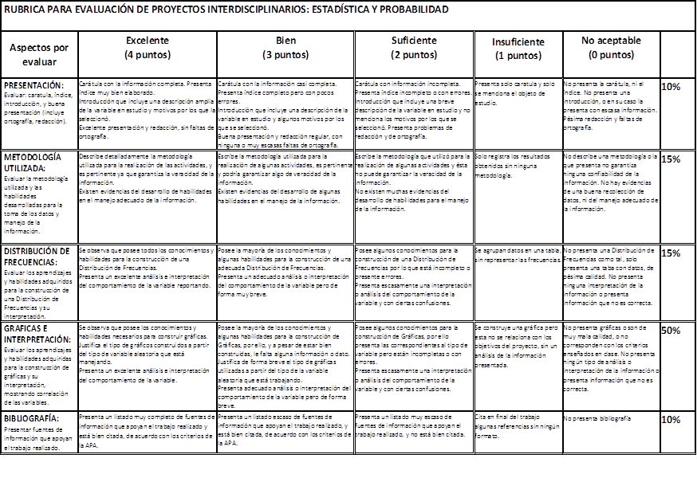
APARTADO 5. i. Producto 11. Evaluación. Tipos, herramientas de aprendizaje.

Slide 82
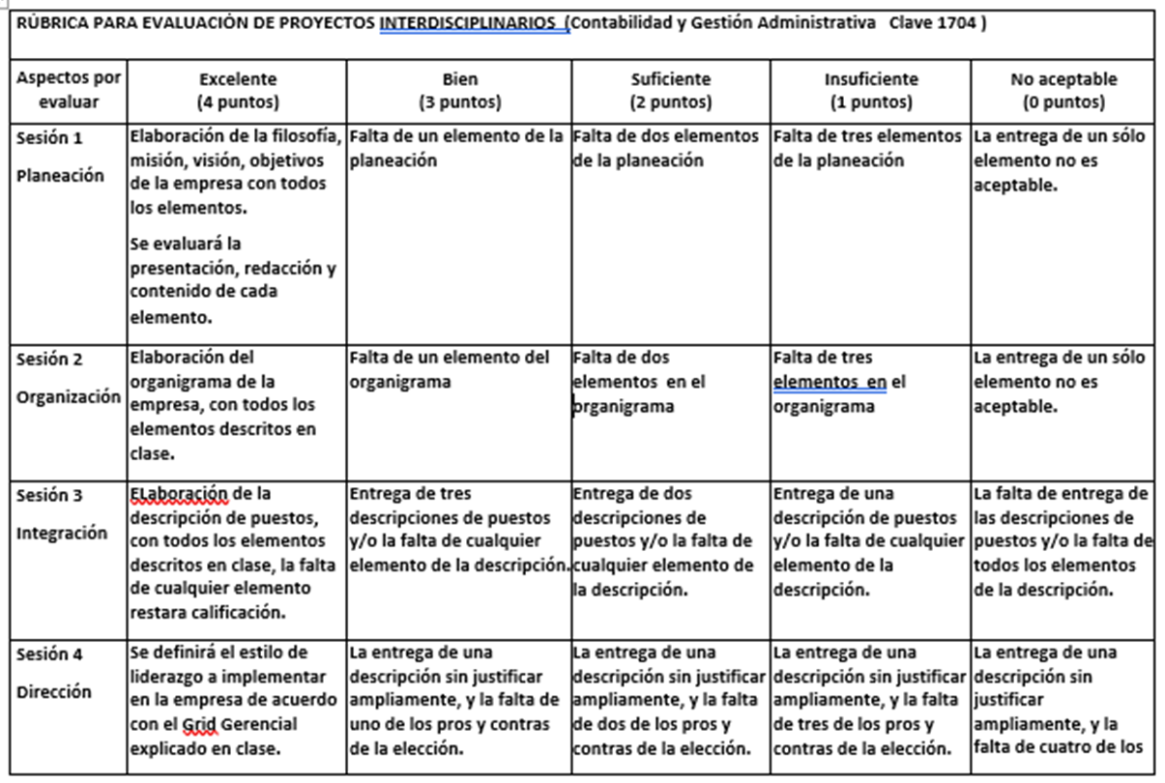
APARTADO 5. i. Producto 11. Evaluación. Tipos, herramientas de aprendizaje.

Slide 83
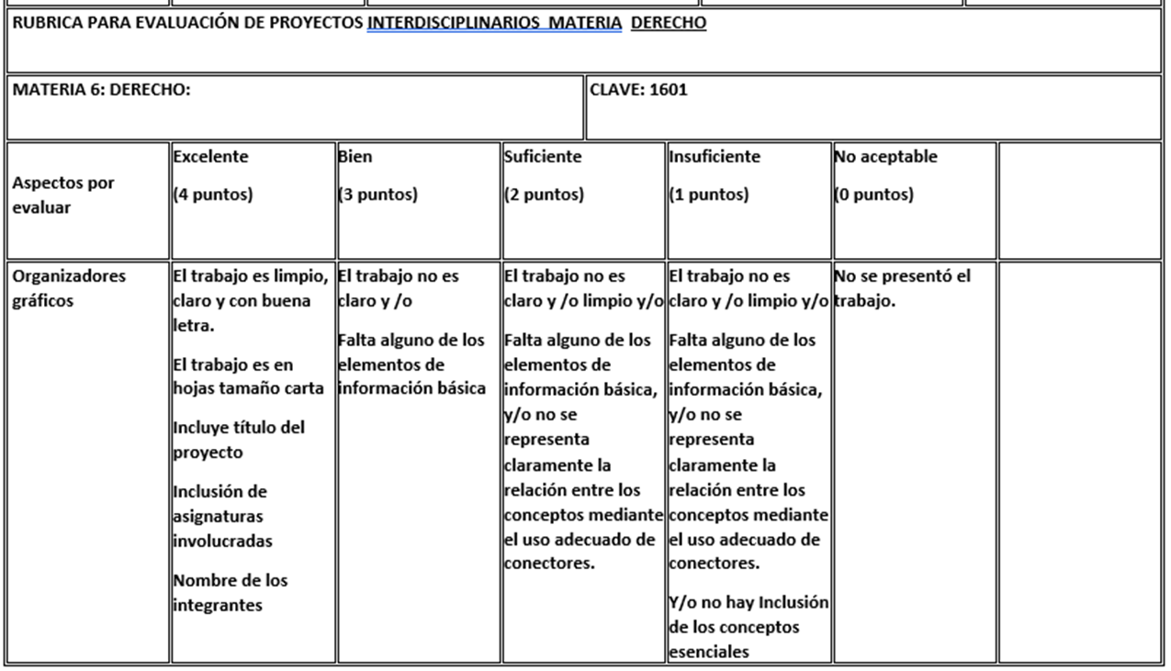
APARTADO 5. i. Producto 11. Evaluación. Tipos, herramientas de aprendizaje.

Slide 84
APARTADO 5. i. Producto 11. Evaluación. Tipos, herramientas de aprendizaje.
PRESENTACION |  |  | PUNTUACION | CALIFICACION
1. | ORDEN Y LIMPIEZA | El cartel virtual cumple con los elementos constitutivos mencionados más adelante. | 1 PUNTO
ELEMENTOS CONSTITUTIVOS
2. | OBJETIVO | Se delimitan los fines a alcanzar del proyecto de conexiones | 2 PUNTOS
3. | ORIGINALIDAD | El cartel demuestra una gran originalidad expresada en ideas creativas e ingeniosas, así como en imágenes, colorido, formas y dimensiones | 4 PUNTOS
4. | ORGANIZACIÓN | El contenido es organizado y se emplean buenas estrategias visuales | 2 PUNTOS
5. | CONTENIDO | El desarrollo del cartel está relacionado con el objetivo y no hay errores ortográficos ni gramaticales. | 3 PUNTOS
6. | CALIDAD | El cartel se encuentra muy bien diseñado y desarrollado. | 3 PUNTOS
7. | RELACIÓN | El proyecto de conexiones muestra una clara relación con el tema de Aprendizaje y memoria ya que muestra la utilización de las preguntas de apoyo. Para ello: | 3 PUNTOS
 |  | SE DEBE ENTREGAR LAS RESPUESTAS BREVES DE LAS PREGUNTAS. | 2 PUNTOS
EXPOSICIÓN EN EL GRUPO
8. | CLARIDAD | La exposición es clara y concisa todo el tiempo enfatizando los aspectos más importantes y novedosos. El volumen de la voz es adecuado | 5 PUNTOS
9. | ORGANIZACIÓN | Todos los integrantes del equipo están presentes, se aprecia el trabajo colaborativo, cada integrante conoce el contenido total del cartel, comprensible | 5 PUNTOS
10. | ENTUSIASMO | Las expresiones faciales y el lenguaje corporal atraen la atención del público estableciendo constante contacto visual con la audiencia en general. | 3 PUNTOS
11. | TIEMPO | La exposición se realiza en un mínimo de 3 min y un máximo de 5 min | 2 PUNTOS
_{TOTAL} |  |  | _{35 PUNTOS}

Slide 85
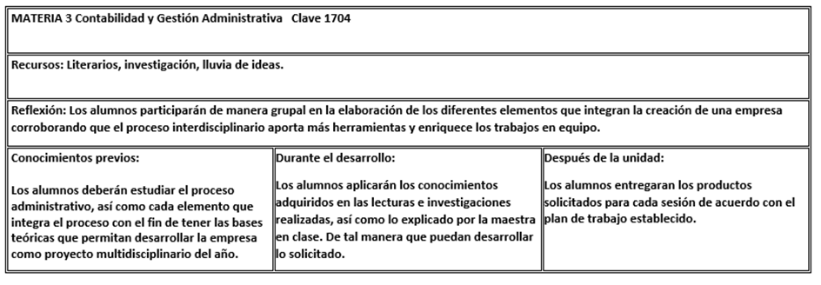

Slide 86
MATERIA 1. ESTADÍSTICA Y PROBABILIDAD
Recursos: conceptos teóricos sobre, población muestra, tipos de medición, los tipos de gráficos y tablas de frecuencias, medidas de tendencia central, todo ello provisto en apuntes y libors digitales de Estadística y Probabilidad, también se podrá utilizar la calculadora científica o Excel. Para representar los resultados e interpretar los mismos.
Reflexión: Se busca que los alumnos comprendan la importancia de la recopilación de información como un dato que puede ser cualitativo o cuantitativo, la organización en tablas de frecuencia y la representación en gráficos. Para después interpretar los datos y gráficas con las herramientas de medidas de tendencia central. Todo ello para que sea un recurso para la toma de decisiones en organizar una empresa “ANTRO” que de ganancias y provea un medio de proporcionar empleos en la zona.
Conocimientos previos: 1.- Conceptos básicos sobre la sumatoria 2.- Calculo de promedios o media aritmética 3.- Agrupación de datos de la misma naturaleza. 4.- Comprensión de la representación gráfica de las ecuaciones, esto en el plano cartesiano. | Durante el desarrollo: 1.- Aplica las técnicas de recolección y agrupación de datos para ser representadas en gráficas 2.- Interpreta los resultados obtenidos reconociendo la correlación entre las variables. | Después de la unidad: 1.- Los alumnos entienden la importancia de recabar información relevante por medio de encuestas o búsquedas de internet. 2.- El alumno comprende que los datos deben ser agrupados según su naturaleza y ser representados por medio de gráficas. 3.- EL alumno reconoce la importancia de interpretar los datos y las gráficas por medio de las medidas de tendencia central. 4.- El alumno sabe aplicar las ecuaciones de correlación para buscar relaciones entre las variables obtenidas.

Slide 87
Materia 3: Derecho |  | Clave: 1601
Recursos: Hojas de rotafolios, hojas blancas, computadora, textos de información sugeridos por el maestro.
Reflexión: De lo trabajado y aprendido se desprende de una manera clara que el conocimiento no debe ser aislado ya que la vida diaria no es aislada se manejan siempre diferentes factores que inciden en todos los aspectos y que materias como estadística y matemáticas, pueden tener puntos de coincidencia con el derecho.
PRERREQUISITOS
Conocimientos previos: Conocimientos previos, que hay diferentes tipos de negocios y que tienen nombres y siglas diferentes. | Durante el desarrollo: Lo referente a las sociedades mercantiles en especial la anónima. |  | Después de la unidad: Cómo crear un negocio que constituya en una sociedad anónima.

Slide 88
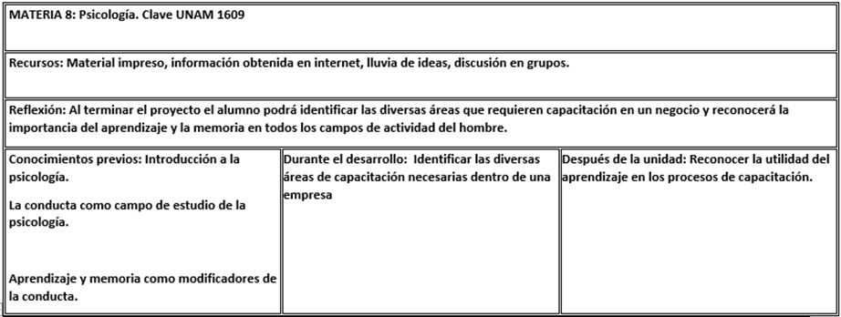

Slide 89
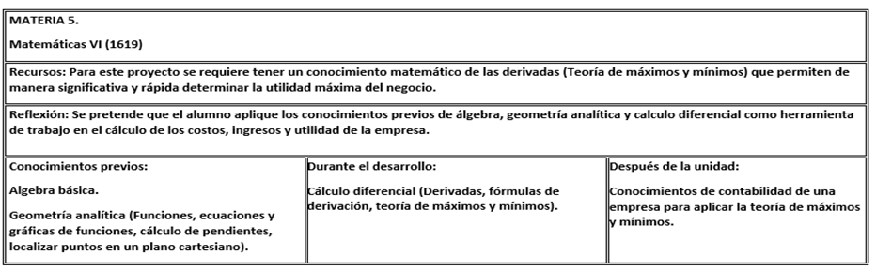

Slide 90
Apartado 5.i
(Productos en orden consecutivo del 4 al 15)
12. Evaluación. Formatos. Grupo Heterogéneo
Conjunto de los formatos elegidos por consenso en cada grupo heterogéneo, para la Planeación General y Sesión por Sesión del Proyecto Interdisciplinario
Puede haberse elegido el producto 8, o el formato de planeación operativa de la propia institución.
Claros y completos

Slide 91
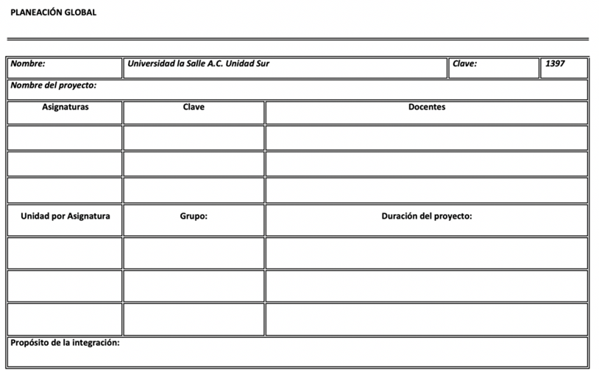
APARTADO 5. i. Producto 12. Evaluación. Formatos. Grupo Heterogéneo

Slide 92
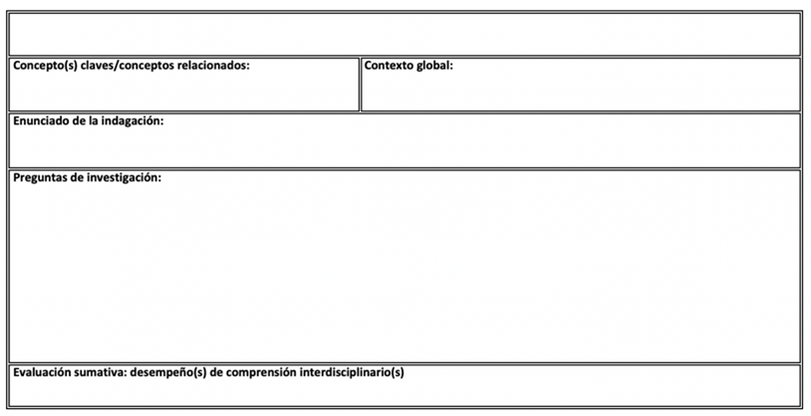

Slide 93
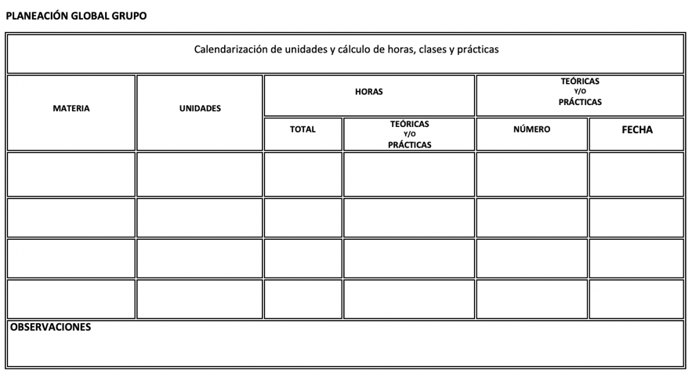

Slide 94
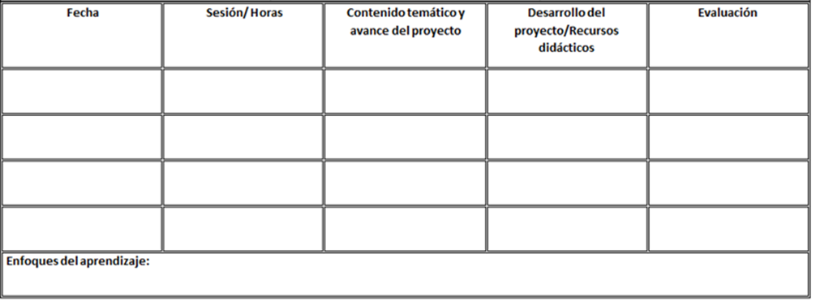
Día a día

Slide 95
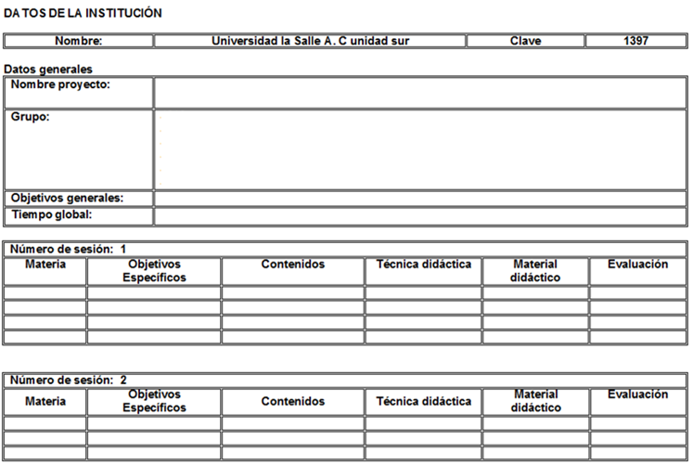

Slide 96
APARTADO 5. i. Producto 12. Evaluación. Formatos. Grupo Heterogéneo
NOMBRE: |  | UNIVERSIDAD LA SALLE UNIDAD SANTA TERESA |  |  |  | CLAVE |  | 1397
Tema: |  | ¿Cómo puedo ganar dinero divirtiéndome?
Grupo: |  | 19 y 20
Objetivos generales: |  | Despertar en los alumnos el interés por la independencia económica a temprana edad, así como el ánimo de emprender un negocio. Así mismo, les ayudará a implementar los conocimientos de diferentes materias para resolver interdisciplinariamente un problema.
Tiempo global: |  | 20 SESIONES DE UNA HORA CADA UNA
DATOS DE CADA SESIÓN
Número de sesión: 1
MATERIA | Objetivos específicos |  | Contenidos | Técnica didáctica | Material didáctico |  | Evaluación
MATERIA 1 Contabilidad y Gestión Administrativa | Conocer el proceso de Planeación, y las herramientas que se emplean en el mismo. |  | Unidad 1. Proceso administrativo Planeación | Elaboración de los elementos de la planeación: misión, visión, objetivos, políticas, etc. | Apuntes de clase, Hojas blancas, computadora, programas, internet, bibliografía sugerida. |  | RÚBRICA
MATERIA 2 Derecho | CONOCER EL CONCEPTO Y LA IMPORTANCIA DE LAS SOCIEDADES MERCANTILES |  | SOCIEDADES MERCANTILES | INVESTIGACIÓN EN EQUIPOS | LIBROS DE TEXTO HOJAS BLANCAS LEY DE SOCIEDADES MERCANTILES |  | RÚBRICA

Slide 97
MATERIA 3 Estadística | Los alumnos comprenderán la importancia de recabar y organizar datos según su naturaleza, a través de encuestas o búsquedas en internet. | Unidad I. Estadística para analizar datos del entorno 1.Variables (cualitativas y cuantitativa) 2. Datos | Revisión de conceptos y solución de problemas | Libro digital, presentaciones en Word, power point y Excel. | Trabajo escrito (1er parte) con la información recabada en la sesión 1
MATERIA 4 Psicología | Que el alumno interiorice el concepto de percepción como parte de la vida diaria | b. Percepción Proceso de la percepción PIC | Enseñanza: El profesor enseñará el proceso de la sensopercepción, así como características de éste como los umbrales sensoriales. Aprendizaje: Los alumnos tomarán nota del proceso de percepción y en equipos pensaran en umbrales en cada órgano sensorial. Observarán un video sobre la privación sensorial y debatirán acerca del proceso sensorial ¿Cómo utilizó el concepto de percepción en la creación de un negocio propio? | Libro de texto Hojas Blancas | Rúbrica
MATERIA 5 Matemáticas | Que el alumno comprenda el concepto de limite de una función | II. Derivadas A) Concepto de limite y obtención de limites | Se abordará el concepto intuitivo de limite de una función | Pintarrón, plumons, cuaderno, cañón. | Examen parcial
Número de sesión: 2
MATERIA | Objetivos específicos | Contenidos | Técnica didáctica | Material didáctico | Evaluación
MATERIA 1 Contabilidad y Gestión Administrativa | Conocer el proceso de Planeación, y las herramientas que se emplean en el mismo. |  | Elaboración de los elementos de la planeación: misión, visión, objetivos, políticas, etc. | Apuntes de clase, Hojas blancas, computadora, programas, internet, bibliografía sugerida. | RÚBRICA
MATERIA 2 Derecho | Conocer los requisitos para constituir una sociedad anónima | Sociedad anónima | Presentación en equipos de los esultados de la investigación anterior Nueva investigación en equipos | Libros de texto Hojas de rotafolios Ley de sociedades mercantiles | Rúbrica

Slide 98
MATERIA 3 Estadística | Los alumnos utilizarán los datos obtenidos de la sesión 1, y organizarán la información en una tabla de frecuencias |  | Unidad 1. Estadística para analizar datos del entorno 3.Organización de los datos por medio de tablas |  | Revisión de conceptos y solución de problemas |  | Libro digitla, presentaciones en Word, power point y Excel. |  | Trabajo escrito (2a parte) con la información recabada en la sesión 1
MATERIA 4 Psicología | Que el alumno interiorice el concepto de percepción como parte de la vida diaria |  | b. Percepción Organización perceptual; influencia social sobre la percepción. PIC. |  | ENSEÑANZA: El profesor resumirá los temas vistos y resolverá dudas de ellos. APRENDIZAJE: Los alumnos reforzaran los conocimientos adquiridos. Trabajo en clase a través de la aplicación de miro. Los alumnos observarán el siguiente video y discutirán en grupo lo que sucede. ¿Quiénes podrían asesorarme (o influir) en la creación de mi propio negocio? |  | Libro de texto Hojas blancas |  | Rúbrica
MATERIA 5 Matemáticas | Que el alumno comprenda el concepto de limite de una función |  | II. Derivadas A) Concepto de limite y obtención de limites |  | Se abordará el concepto intuitivo de limite de una función |  | Pintarrón, plumons, cuaderno, cañón. |  | Examen parcial
Número de sesión: 3
MATERIA |  | Objetivos específicos | Contenidos | Técnica didáctica |  | Material didáctico |  | Evaluación
MATERIA 1 Contabilidad y Gestión Administrativa |  | Conocer el proceso de Planeación, y las herramientas que se emplean en el mismo. | Unidad 3 Proceso administrativo - Planeación | Elaboración de los elementos de la planeación: misión, visión, objetivos, políticas, etc. |  | Apuntes de clase, Hojas blancas, computadora, programas, internet, bibliografía sugerida. |  | RÚBRICA
MATERIA 2 Derecho |  | CONOCER EL CONCEPTO Y LA IMPORTANCIA DE LAS SOCIEDADES MERCANTILES | SOCIEDAD ANÓNIMA | PRESENTACIÓN EN PLENARIA DE LA INVESTIGACIÓN ANTERIOR APLICAR LA TEORÍA A LA PRÁCTICA |  | LIBROS DE TEXTO HOJAS BLANCAS LEY DE SOCIEDADES MERCANTILES MATERIAL INVESTIGADO PREVIAMENTE |  | RÚBRICA

Slide 99
MATERIA 3 Estadística | Los alumnos analizarán los datos de las tablas de frecuencias para construir un gráfico que represente la información obtenida | Unidad 1. Estadística para analizar datos del entorno 4.Tipos de gráficas | Revisión de conceptos y solución de problemas | Libro digitla, presentaciones en Word, power point y Excel. | Trabajo escrito (3er parte) con la información recabada en la sesión 1
MATERIA 4 Psicología | Conceptualización de aprendizaje | c. Aprendizaje función adaptativa PIC | Enseñanza: Explicación del tema por parte del profesor. Aprendizaje: Los alumnos realizarán un test sobre estilos de aprendizajes y buscarán estrategias que permitan mejorar en ello de acuerdo al estilo de aprendizaje que cada uno tenga. ¿Cuál es el papel que juega el aprendizaje en la toma de decisiones para la creación de una empresa? ¿Cuál es el papel que juega la corteza cerebral en la toma decisiones? | Hojas blancas Protocolo de prácticas Informe de prácticas Libros de texto Internet | Rúbrica de laboratorio
MATERIA 5 Matemáticas | Que el alumno explique con sus propias palabras el concepto de límite de una función y que comprenda los teoremas para el cálculo de límites | Se considerarán intervalos para llegar al cálculo final del límite | Los alumnos explicarán con sus palabras lo que entienden como limite de una función | Pintarrón, plumones, cuaderno, cañón | Examen parcial
Número de sesión: 4
MATERIA | Objetivos específicos | Contenidos | Técnica didáctica | Material didáctico | Evaluación
MATERIA 1 Contabilidad y Gestión Administrativa | Conocer el proceso de Planeación, y las herramientas que se emplean en el mismo. | Unidad 3 Proceso administrativo - Planeación | Elaboración de los elementos de la planeación: misión, visión, objetivos, políticas, etc. | Apuntes de clase, Hojas blancas, computadora, programas, internet, bibliografía sugerida. | RÚBRICA
MATERIA 2 Derecho | CONOCER EL CONCEPTO Y LA IMPORTANCIA DE LAS SOCIEDADES MERCANTILES | SOCIEDADES MERCANTILES | PRESENTACIÓN EN PLENARIA | LIBROS DE TEXTO HOJAS BLANCAS LEY DE SOCIEDADES MERCANTILES HOJAS DE ROTAFOLIO PRODUCTO FINAL | RÚBRICA
MATERIA 3 Estadística | Los alumnos interpretarán la información obtenida del gráfico | Unidad 1. EEstadística para analizar datos del entorno 5.Tipos de gráficas | Revisión de conceptos y solución de problemas | Libro digital, presentaciones en Word, power point y Excel. | Trabajo escrito (4a parte) con la información recabada en la sesión 1

Slide 100
MATERIA 4 Psicología | Los diferentes enfoques teóricos y tipos de aprendizaje que se revisarán en la clase | C. Aprendizaje Enfoque, tipos y alteraciones | Enseñanza: Explicación del tema por parte del profesor. Aprendizaje: El alumno realizará algunos ejercicios sobre situaciones en las cuales para identificar los elementos que conforman al aprendizaje clásico, operante y programas de reforzamiento ¿Cómo puede ser útil el condicionamiento en un negocio? Específicamente en una cafetería. | Esquemas Libro de texto Hojas blancas Papel rotafolio | Rúbrica
MATERIA 5 Matemáticas | Que el alumno explique con sus propias palabras el concepto de límite de una función y que comprenda los teoremas para el cálculo de límites | Se considerarán intervalos para llegar al cálculo final del límite | Los alumnos explicarán con sus palabras lo que entienden como limite de una funció | Pintarrón, plumones, cuaderno, cañón | Examen parcial

Slide 101
Número de sesión: 5
MATERIA | Objetivos específicos | Contenidos | Técnica didáctica | Material didáctico | Evaluación
MATERIA 1 Contabilidad y Gestión Administrativa | Conocer el proceso de Planeación, y las herramientas que se emplean en el mismo. | Unidad 3 Proceso administrativo - Planeación | Elaboración de los elementos de la planeación: misión, visión, objetivos, políticas, etc. | Apuntes de clase, Hojas blancas, computadora, programas, internet, bibliografía sugerida. | RÚBRICA
MATERIA 3 Estadística |  | Unidad 1. Estadística para analizar datos del entorno 6.Introducción a la sumatoria 7.Análisis de datos de una variable: medidas de tendencia central y de localización | Revisión de conceptos y solución de problemas | Libro digital, presentaciones en Word, power point y Excel. | Trabajo escrito (5a parte) con la información recabada en la sesión 1
MATERIA 4 Psicología | Identificar los diferentes tipos de aprendizaje | Asesoría temas de la semana PIC Actitudinales 3.15 Reflexión sobre sus procesos psicológicos para su fomento en sí mismo. 3.16 Propuesta de diversas formas de proceder en diferentes ámbitos con base en la ejecución de sus habilidades y recursos de aprendizaje | Enseñanza: El profesor resumirá los temas vistos y resolverá dudas de los temas vistos. Aprendizaje: Los alumnos reforzaran los conocimientos adquiridos. Trabajo en clase. ¿Qué estrategias basadas en el condicionamiento operante puedo desarrollar en la creación de mi negocio? | Libro de texto Hojas blancas | Rúbrica
MATERIA 5 Matemáticas | Que el alumno sea capaz de calcular el límite de cualquier función, aplicando los teoremas y evitando formas indeterminadas | Aplicando los teoremas se obtendrán limites de diferentes funciones considerando: la variable independiente, tiende a una constante, cero, a mas infinito y a menos infinito | El alumno resolverá problemas planteados como limites | Pintarrón, plumones, cuaderno, cañón | Examen parcial

Slide 102
Número de sesión: 6
MATERIA | Objetivos específicos | Contenidos | Técnica didáctica | Material didáctico | Evaluación
MATERIA 1 Contabilidad y Gestión Administrativa | Conocer el proceso de Planeación, y las herramientas que se emplean en el mismo. | Unidad 3 Proceso administrativo – Organización | Elaboración de los elementos de la organización: organigramas, diagramas de flujo, manuales, descripción de puestos perfil de puestos, etc. | Apuntes de clase, Hojas blancas, computadora, programas, internet, bibliografía sugerida. | RÚBRICA
MATERIA 4 Psicología | Elaboración de reportes de prácticas sobre aprendizaje, tipos de aprendizaje. | Temas vistos en las sesiones 1 a 5 de conexiones | P.5. Sesión 1 Trabajo con el protocolo de prácticas e informe. Marco teórico U.3 Los procesos psicológicos su operación y su función Percepción aprendizaje, Motivación y café | Hojas blancas Protocolo de prácticas Informe de prácticas Libros de texto Internet | Rúbrica de laboratorio
MATERIA 5 Matemáticas | Que el alumno sea capaz de calcular el límite de cualquier función, aplicando los teoremas y evitando formas indeterminadas | Aplicando los teoremas se obtendrán limites de diferentes funciones considerando: la variable independiente, tiende a una constante, cero, a mas infinito y a menos infinito | El alumno resolverá problemas planteados como limites | Pintarrón, plumones, cuaderno, cañón | Examen parcial

Slide 103
Número de sesión: 7
MATERIA | Objetivos específicos | Contenidos | Técnica didáctica | Material didáctico | Evaluación
MATERIA 1 Contabilidad y Gestión Administrativa | Conocer el proceso de Planeación, y las herramientas que se emplean en el mismo. | Unidad 3 Proceso administrativo – Organización | Elaboración de los elementos de la organización: organigramas, diagramas de flujo, manuales, descripción de puestos perfil de puestos, etc. | Apuntes de clase, Hojas blancas, computadora, programas, internet, bibliografía sugerida. | RÚBRICA
MATERIA 4 Psicología | COmprender el sistema de memoria a partir del modelo multialmacén. | d. Memoria Modelo multi almacén Modelo ejecutivo Procedimentales 3.6. Organización de datos en curvas de memoria y elaboración de explicaciones a partir de los efectos de primacía y recencia PIC | Enseñanza: Explicación por parte del profesor del proceso de la memoria con ayuda de ejercicios de memoria. Aprendizaje: Elaborar un cuadro sinóptico sobre los tipos de memoria junto con un ejemplo. ¿Cómo pueden interferir nuestros recuerdos y nuestra memoria para la creación de mi empresa? | Libro de texto Hojas blancas | Rúbrica
MATERIA 5 Matemáticas | Que el alumno comprenda el concepto de incremento y cómo aplicarlo para la obtención de la derivada de una función | B)Definición de derivada, formulas de derivación y obtención de derivadas | El profesor considerará para una función continua y derivable un valor inicial para la variable y calculará el valor inicial de la función al considerar incrementos cada vez más pequeño para una variable independiente, en seguida considerará la razón de incrementos y finalmente tomará el límite de esta razón haciendo tender a cero el incremento de la variable independiente. | Pizarrón blanco, plumones, laptop, cañón, cuaderno y apuntes | Examen parcial

Slide 104
Número de sesión: 8
MATERIA | Objetivos específicos | Contenidos | Técnica didáctica | Material didáctico | Evaluación
MATERIA 1 Contabilidad y Gestión Administrativa | Conocer el proceso de Planeación, y las herramientas que se emplean en el mismo. | Unidad 3 Proceso administrativo – Organización | Elaboración de los elementos de la organización: organigramas, diagramas de flujo, manuales, descripción de puestos perfil de puestos, etc. | Apuntes de clase, Hojas blancas, computadora, programas, internet, bibliografía sugerida. | RÚBRICA
MATERIA 4 Psicología | Identificar algunas alteraciones de la memoria | d. Memoria Recuerdo y olvido Alteraciones PIC | Enseñanza: Explicación por parte del profesor sobre algunas explicaciones sobre el recuerdo y el olvido desde distintos enfoques. Aprendizaje: El alumno tomará nota de videos sobre los recuerdos y el olvido. Elaborará un cuadro sinóptico de las alteraciones de la memoria https://www.youtube.com/watch?v=KkaXNvzE4pk https://www.youtube.com/watch?v=yOgAbKJGrTA Si la memoria humana no es exacta ni precisa ¿Cuál es la importancia de llevar registros, bitácoras y evidencias dentro de la creación de mi empresa? | Libro de texto Hojas blancas | Libro de texto Hojas blancas
MATERIA 5 Matemáticas | Que el alumno comprenda el concepto de incremento y cómo aplicarlo para la obtención de la derivada de una función | B)Definición de derivada, formulas de derivación y obtención de derivadas | El profesor considerará para una función continua y derivable un valor inicial para la variable y calculará el valor inicial de la función al considerar incrementos cada vez más pequeño para una variable independiente, en seguida considerará la razón de incrementos y finalmente tomará el límite de esta razón haciendo tender a cero el incremento de la variable independiente. | Pizarrón blanco, plumones, laptop, cañón, cuaderno y apuntes | Examen parcial

Slide 105
Número de sesión: 9
MATERIA | Objetivos específicos | Contenidos | Técnica didáctica | Material didáctico | Evaluación
MATERIA 1 Contabilidad y Gestión Administrativa | Conocer el proceso de Planeación, y las herramientas que se emplean en el mismo. | Unidad 3 Proceso administrativo – Organización | Elaboración de los elementos de la organización: organigramas, diagramas de flujo, manuales, descripción de puestos perfil de puestos, etc. | Apuntes de clase, Hojas blancas, computadora, programas, internet, bibliografía sugerida. | RÚBRICA
MATERIA 4 Psicología | Discusión sobre los procesos fundamentales de operación | Asesoría temas de la semana Actitudinales 3.15 Reflexión sobre sus procesos psicológicos para su fomento en sí mismo. 3.16 Propuesta de diversas formas de proceder en diferentes ámbitos con base en la ejecución de sus habilidades y recursos de aprendizajeistos en las sesiones 1 a 4 | Enseñanza: El profesor resumirá los temas vistos y resolverá dudas de los temas vistos. Aprendizaje: Los alumnos reforzaran los conocimientos adquiridos. Trabajo en clase. Menciona una estrategia que implementaras para llevar el registro de la memoria de tu empresa. | Hojas blancas Protocolo de prácticas Informe de prácticas Libros de texto Internet | Rúbrica de laboratorio
MATERIA 5 Matemáticas | Que el alumno comprenda el concepto de incremento y cómo aplicarlo para la obtención de la derivada de una función | Se analizará el comportamiento de una función continua que experimenta un incremento, la razón de un incremento de función a incremento de variable y el límite de esta razón para llegar a la función derivada. Haciendo énfasis en las diferentes notaciones. Se hará notar que no toda función continua es derivable, ejemplificándose con funciones continuas en un punto pero no derivables en él. | El profesor considerará para una función continua y derivable un valor inicial para la variable y calculará el valor de la función, en una tabla anotará el comportamiento que sigue el incremento de la función al considerar incrementos cada vez más pequeños, para la variable independiente, en seguida considerará la razón de incrementos y finalmente tomará el límite de esta razón haciendo tender a cero el incremento de la variable independiente | Pizarrón blanco, plumones, laptop, cañón, cuaderno y apuntes | Examen parcial

Slide 106
Número de sesión: 10
MATERIA | Objetivos específicos | Contenidos | Técnica didáctica | Material didáctico | Evaluación
MATERIA 1 Contabilidad y Gestión Administrativa | Conocer el proceso de Planeación, y las herramientas que se emplean en el mismo. | Unidad 3 Proceso administrativo – Organización | Elaboración de los elementos de la organización: organigramas, diagramas de flujo, manuales, descripción de puestos perfil de puestos, etc. | Apuntes de clase, Hojas blancas, computadora, programas, internet, bibliografía sugerida. | RÚBRICA
MATERIA 4 Psicología | Elaboración de reportes de prácticas sobre los temas vistos | Temas Vistos en las sesiones anteriores | P.5. Sesión 2 Trabajo con el protocolo de prácticas e informe. Desarrollo U.3 Los procesos psicológicos su operación y su función Motivación y café | Libro de texto Hojas blancas | Rúbrica
MATERIA 5 Matemáticas | Que el alumno comprenda el concepto de incremento y cómo aplicarlo para la obtención de la derivada de una función | Se analizará el comportamiento de una función continua que experimenta un incremento, la razón de un incremento de función a incremento de variable y el límite de esta razón para llegar a la función derivada. Haciendo énfasis en las diferentes notaciones. Se hará notar que no toda función continua es derivable, ejemplificándose con funciones continuas en un punto pero no derivables en él. | El profesor considerará para una función continua y derivable un valor inicial para la variable y calculará el valor de la función, en una tabla anotará el comportamiento que sigue el incremento de la función al considerar incrementos cada vez más pequeños, para la variable independiente, en seguida considerará la razón de incrementos y finalmente tomará el límite de esta razón haciendo tender a cero el incremento de la variable independiente | Pizarrón blanco, plumones, laptop, cañón, cuaderno y apuntes | Examen parcial

Slide 107
Número de sesión: 11
MATERIA | Objetivos específicos | Contenidos | Técnica didáctica | Material didáctico | Evaluación
MATERIA 1 Contabilidad y Gestión Administrativa | Conocer el proceso de Planeación, y las herramientas que se emplean en el mismo. | Unidad 3 Proceso administrativo – Dirección | Determinar los elementos de la dirección: liderazgo, comunicación, toma de decisiones, responsabilidad, etc. | Apuntes de clase, Hojas blancas, computadora, programas, internet, bibliografía sugerida. | RÚBRICA
MATERIA 4 Psicología | Comprender el concepto de procesos de regulación | 3.2 Procesos de regulación PIC | Enseñanza: El profesor explicará la definición de procesos de regulación. Aprendizaje: El alumno realizará un análisis sobre la importancia de esto proceso en su vida cotidiana. ¿Qué procesos de regulación debe de implementar una persona para tener éxito en la creación de su empresa? | Libro de texto Hojas blancas | Rúbrica
MATERIA 5 Matemáticas | Que el alumno aprenda a utilizar las fórmulas para obtener la derivada de cualquier función | Se obtendrán derivadas de funciones algebraicas y no algebraicas usando las tablas de fórmulas para derivar | Los alumnos obtendrán la derivada de las funciones polinomiales sencillas a partir de la definición | Pizarrón blanco, plumones, laptop, cañón, cuaderno y apuntes | Examen parcial

Slide 108
Número de sesión: 12
MATERIA | Objetivos específicos | Contenidos | Técnica didáctica | Material didáctico | Evaluación
MATERIA 1 Contabilidad y Gestión Administrativa | Conocer el proceso de Planeación, y las herramientas que se emplean en el mismo. | Unidad 3 Proceso administrativo – Dirección | Determinar los elementos de la dirección: liderazgo, comunicación, toma de decisiones, responsabilidad, etc. | Apuntes de clase, Hojas blancas, computadora, programas, internet, bibliografía sugerida. | RÚBRICA
MATERIA 4 Psicología | COmprensión de la clasifiación de los motivos | Motivación Instintos y motivos primarios; motivos sociales. PIC | Enseñanza: El profesor explicará la definición de motivación, impulso, instinto, pulsión y motivos sociales Explicará los tipos de motivaciones. Aprendizaje: El alumno realizará un esquema sobre los tipos de motivación. ¿Cómo influye la motivación en la creación de un negocio propio? | Libro de texto Hojas blancas | Rúbrica
MATERIA 5 Matemáticas | Que el alumno aprenda a utilizar las fórmulas para obtener la derivada de cualquier función | Se obtendrán derivadas de funciones algebraicas y no algebraicas usando las tablas de fórmulas para derivar | Los alumnos obtendrán la derivada de las funciones polinomiales sencillas a partir de la definición | Pizarrón blanco, plumones, laptop, cañón, cuaderno y apuntes | Examen parcial

Slide 109
Número de sesión: 13
MATERIA | Objetivos específicos | Contenidos | Técnica didáctica | Material didáctico | Evaluación
MATERIA 1 Contabilidad y Gestión Administrativa | Conocer el proceso de Planeación, y las herramientas que se emplean en el mismo. | Unidad 3 Proceso administrativo – Dirección | Determinar los elementos de la dirección: liderazgo, comunicación, toma de decisiones, responsabilidad, etc. | Apuntes de clase, Hojas blancas, computadora, programas, internet, bibliografía sugerida. | RÚBRICA
MATERIA 4 Psicología | Ón de dudas y discusión de conceptos | Asesoría temas de la semana PIC Actitudinales 3.15 Reflexión sobre sus procesos psicológicos para su fomento en sí mismo. 3.16 Propuesta de diversas formas de proceder en diferentes ámbitos con base en la ejecución de sus habilidades y recursos de aprendizaje | Enseñanza: El profesor resumirá los temas vistos y resolverá dudas de los temas vistos. Aprendizaje: Los alumnos reforzaran los conocimientos adquiridos. Trabajo en clase. ¿Cómo puede afectar la motivación en la creación de mi empresa? | Hojas blancas Protocolo de prácticas Informe de prácticas Libros de texto Internet | Rúbrica de laboratorio
MATERIA 5 Matemáticas | Que el alumno adquiera habilidad para utilizar las fórmulas de derivación | Se obtendrán derivadas de funciones algebraicas y no algebraicas, usando las tablas de fórmulas para derivar | Los alumnos utilizarán las tablas para derivar cualquier función de función | Pizarrón blanco, plumones, laptop, cañón, cuaderno y apuntes | Examen parcial

Slide 110
Número de sesión: 14
MATERIA | Objetivos específicos | Contenidos | Técnica didáctica | Material didáctico | Evaluación
MATERIA 1 Contabilidad y Gestión Administrativa | Conocer el proceso de Planeación, y las herramientas que se emplean en el mismo. | Unidad 3 Proceso administrativo – Dirección | Determinar los elementos de la dirección: liderazgo, comunicación, toma de decisiones, responsabilidad, etc. | Apuntes de clase, Hojas blancas, computadora, programas, internet, bibliografía sugerida. | RÚBRICA
MATERIA 4 Psicología | Elaboración de reportes de prácticas sobre los temas vistos | Temas vistos en las sesiones anteriores | P.5. Sesión 3 Trabajo con el protocolo de prácticas e informe. Resultados y conclusiones U.3 Los procesos psicológicos su operación y su función Motivación y café | Libro de texto Hojas blancas | Rúbrica
MATERIA 5 Matemáticas | Que el alumno adquiera habilidad para utilizar las fórmulas de derivación | Se obtendrán derivadas de funciones algebraicas y no algebraicas, usando las tablas de fórmulas para derivar | Los alumnos utilizarán las tablas para derivar cualquier función de función | Pizarrón blanco, plumones, laptop, cañón, cuaderno y apuntes | Examen parcial

Slide 111
Número de sesión: 15
MATERIA | Objetivos específicos | Contenidos | Técnica didáctica | Material didáctico | Evaluación
MATERIA 1 Contabilidad y Gestión Administrativa | Conocer el proceso de Planeación, y las herramientas que se emplean en el mismo. | Unidad 3 Proceso administrativo – Dirección | Determinar los elementos de la dirección: liderazgo, comunicación, toma de decisiones, responsabilidad, etc. | Apuntes de clase, Hojas blancas, computadora, programas, internet, bibliografía sugerida. | RÚBRICA
MATERIA 4 Psicología | Identificar la clasificación de los motivos humanos | 9Motivación Clasificación de los motivos humanos Procedimentales 3.7. Elaboración de un plan de vida como ejemplo de metas y motivos sociales. PIC | Enseñanza: El profesor explicará el proceso del sueño como motivo primario y las etapas de éste. El profesor explicará las etapas de la actividad sexual, así como el instinto agresivo. Aprendizaje: En equipos los alumnos discutirán sobre la importancia del sueño, el sexo y la agresión en la vida de una persona, elaborar un cuadro comparativo. ¿Qué empresas puedes identificar que utilizan la motivación como estrategia de ventas o colocación de productos del mercado? Mensaje subliminales | Libro de texto Hojas blancas | Rúbrica
MATERIA 5 Matemáticas | Que el alumno sea capaz de obtener las derivadas sucesivas de cualquier función | 3) Derivadas sucesivas | El profesor definirá las derivadas sucesivas de una función | Pizarrón blanco, plumones, laptop, cañón, cuaderno y apuntes | Examen parcial

Slide 112
Número de sesión: 16
MATERIA | Objetivos específicos | Contenidos | Técnica didáctica | Material didáctico | Evaluación
MATERIA 1 Contabilidad y Gestión Administrativa | Conocer el proceso de Planeación, y las herramientas que se emplean en el mismo. | Unidad 3 Proceso administrativo - Control | Determinar los medios y estrategias de control: ambiente de control, evaluación de riesgos, sistemas de información, sistemas de comunicación, procedimientos de control, vigilancia, etc. | Apuntes de clase, Hojas blancas, computadora, programas, internet, bibliografía sugerida. | RÚBRICA
MATERIA 5 Matemáticas | Que el alumno sea capaz de obtener las derivadas sucesivas de cualquier función | 3) Derivadas sucesivas | El profesor definirá las derivadas sucesivas de una función | Pizarrón blanco, plumones, laptop, cañón, cuaderno y apuntes | Examen parcial

Slide 113
Número de sesión: 17
MATERIA | Objetivos específicos | Contenidos | Técnica didáctica | Material didáctico | Evaluación
MATERIA 1 Contabilidad y Gestión Administrativa | Conocer el proceso de Planeación, y las herramientas que se emplean en el mismo. | Unidad 3 Proceso administrativo - Control | Determinar los medios y estrategias de control: ambiente de control, evaluación de riesgos, sistemas de información, sistemas de comunicación, procedimientos de control, vigilancia, etc. | Apuntes de clase, Hojas blancas, computadora, programas, internet, bibliografía sugerida. | RÚBRICA
MATERIA 5 Matemáticas | Que el alumno comprenda los conceptos de puntos máximos y mínimos relativos de una función y su interpretación geométrica | 4) puntos máximos y mínimos relativos a una función Se abordará el concepto de función creciente o decreciente a partir del signo de su derivada. Se darán los criterios para determinar los valores máximos y mínimos relativos de una función, y máximos y mínimos absolutos en un intervalo cerrado, si ellos existen. | El profesor resolverá problemas de máximos y mínimos | Pizarrón blanco, plumones, laptop, cañón, cuaderno y apuntes | Examen parcial

Slide 114
Número de sesión: 18
MATERIA | Objetivos específicos | Contenidos | Técnica didáctica | Material didáctico | Evaluación
MATERIA 1 Contabilidad y Gestión Administrativa | Conocer el proceso de Planeación, y las herramientas que se emplean en el mismo. | Unidad 3 Proceso administrativo - Control | Determinar los medios y estrategias de control: ambiente de control, evaluación de riesgos, sistemas de información, sistemas de comunicación, procedimientos de control, vigilancia, etc. | Apuntes de clase, Hojas blancas, computadora, programas, internet, bibliografía sugerida. | RÚBRICA
MATERIA 5 Matemáticas | Que el alumno comprenda los conceptos de puntos máximos y mínimos relativos de una función y su interpretación geométrica | 4) puntos máximos y mínimos relativos a una función Se abordará el concepto de función creciente o decreciente a partir del signo de su derivada. Se darán los criterios para determinar los valores máximos y mínimos relativos de una función, y máximos y mínimos absolutos en un intervalo cerrado, si ellos existen. | El profesor resolverá problemas de máximos y mínimos | Pizarrón blanco, plumones, laptop, cañón, cuaderno y apuntes | Examen parcial

Slide 115
Número de sesión: 19
MATERIA | Objetivos específicos | Contenidos | Técnica didáctica | Material didáctico | Evaluación
MATERIA 1 Contabilidad y Gestión Administrativa | Conocer el proceso de Planeación, y las herramientas que se emplean en el mismo. | Unidad 3 Proceso administrativo - Control | Elaboración de los elementos de la planeación: misión, visión, objetivos, políticas, etc. | Apuntes de clase, Hojas blancas, computadora, programas, internet, bibliografía sugerida. | RÚBRICA
MATERIA 5 Matemáticas | Que el alumno aprenda a calcular las coordenadas de los puntos máximos y mínimos relativos en la gráfica de una función. Que resuelva problemas enfocados a la economía, administración y finanzas, para interpretar su realidad e introducirlo a los problemas que se han de resolver en la vida cotidiana. | Se calcularán las coordenadas de los puntos correspondientes en la curva que representa la función. Se interpretarán física o geométricamente de acuerdo a un problema. Se enfatizará la importancia de la aplicación de los puntos máximos y mínimos de inflexión en las ciencias económico-administrativas. | Los alumnos resolverán ejercicios en el cuaderno | Pizarrón blanco, plumones, laptop, cañón, cuaderno y apuntes | Examen parcial

Slide 116
Número de sesión: 20
MATERIA | Objetivos específicos | Contenidos | Técnica didáctica | Material didáctico | Evaluación
MATERIA 1 Contabilidad y Gestión Administrativa | Conocer el proceso de Planeación, y las herramientas que se emplean en el mismo. | Unidad 3 Proceso administrativo - Control | Determinar los medios y estrategias de control: ambiente de control, evaluación de riesgos, sistemas de información, sistemas de comunicación, procedimientos de control, vigilancia, etc. | Apuntes de clase, Hojas blancas, computadora, programas, internet, bibliografía sugerida. | RÚBRICA
MATERIA 5 Matemáticas | Que el alumno aprenda a calcular las coordenadas de los puntos máximos y mínimos relativos en la gráfica de una función. Que resuelva problemas enfocados a la economía, administración y finanzas, para interpretar su realidad e introducirlo a los problemas que se han de resolver en la vida cotidiana. | Se calcularán las coordenadas de los puntos correspondientes en la curva que representa la función. Se interpretarán física o geométricamente de acuerdo a un problema. Se enfatizará la importancia de la aplicación de los puntos máximos y mínimos de inflexión en las ciencias económico-administrativas | Los alumnos resolverán ejercicios en el cuaderno | Pizarrón blanco, plumones, laptop, cañón, cuaderno y apuntes | Examen parcial

Slide 117
Apartado 5.i
(Productos en orden consecutivo del 4 al 15)
13. Lista de pasos para realizar una infografía digital
Elaborada por cada equipo heterogéneo. CLARA, CONCISA, PRECISA.

Slide 118
APARTADO 5. i. Producto 13 Lista de pasos para realizar una infografía digital
1. Definición del problema: Como primer paso, los profesores de 6o de preparatoria Área III, definimos el problema principal, integrando las siguientes materias: probabilidad y estadística , contabilidad y gestión administrativa, matemáticas, derecho y psicología.
El problema está en relación a la creación de una empresa. Para atraer la atención de los alumnos, la empresa estará enfocada a la planeación para montar una cafetería, lo que les permitirá obtener recursos económicos y divertirse al mismo tiempo.
En la infografía se reflejarán estas ideas con una imagen de algunas personas tomando café y alrededor de esta imagen se colocarán otros elementos visuales donde se vea la interrelación entre las materias para iniciar este tipo de negocio.
2. Integración de todas las materias: Este proyecto tiene como objetivo el integrar los conocimientos de las diferentes materias y desarrollar las habilidades para un trabajo colaborativo e interdisciplinario con datos reales. Como se mencionó en el paso 1, la infografía reflejará los temas de todas las materias involucradas que se interrelacionan.

Slide 119
3. Recopilación de datos por material: Cada profesor analizó su programa y definió un tema que se ligará al proyecto. En la infografía se visualizará dicho tema y permitirá comunicar en forma inmediata, los temas a tratar y la interconexión de los mismos.
4. Elección de la plantilla para hacer una infografía: Una vez que se lean algunos documentos sobre las características y elaboración de infografías en la página de la DGIRE, se decide elegir una plantilla del programa piktochart.
5. Ordenar los elementos del diseño: Se seleccionan los fondos, cuadros de textos, formas e íconos, así como las imágenes que reflejan la esencia del proyecto.
6. Definir el estilo del diseño: En consenso, se define el estilo del diseño, que debe estar a tono con el tema lúdico de un antro, y la seriedad de los elementos a considerarse al planear la apertura de un negocio.

Slide 120
Apartado 5.i
(Productos en orden consecutivo del 4 al 15)
14. Infografía
De todos los integrantes del equipo. Con las especificaciones dadas en la “Convocatoria para Concurso de Infografías”. .

Slide 121
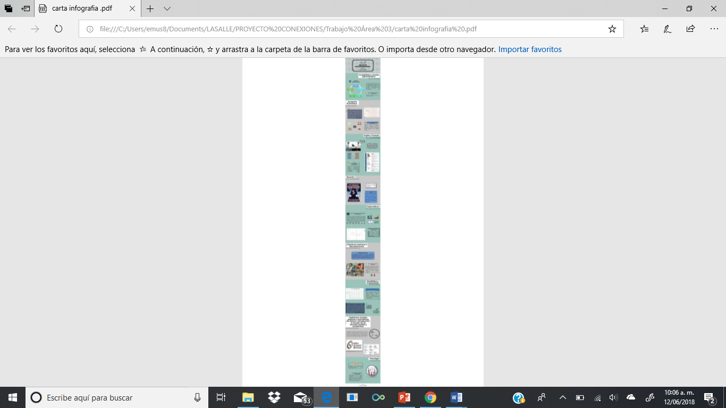
APARTADO 5. i. Producto 14. Infografía

Slide 122
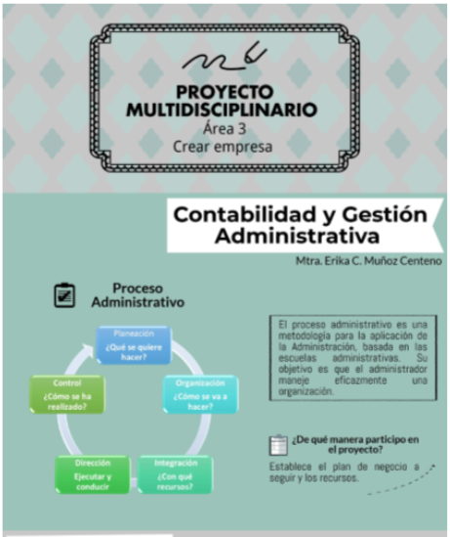
APARTADO 5. i. Producto 14. Infografía (por bloques)

Slide 123
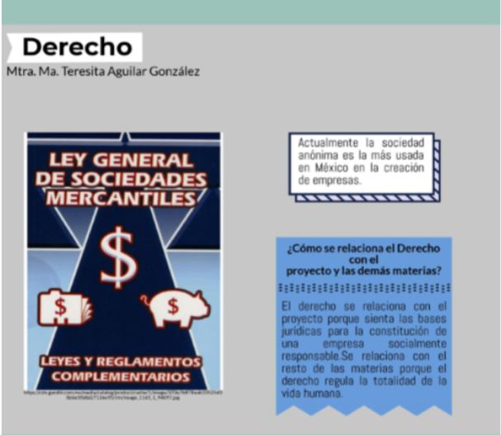
APARTADO 5. i. Producto 14. Infografía (por bloques)

Slide 124
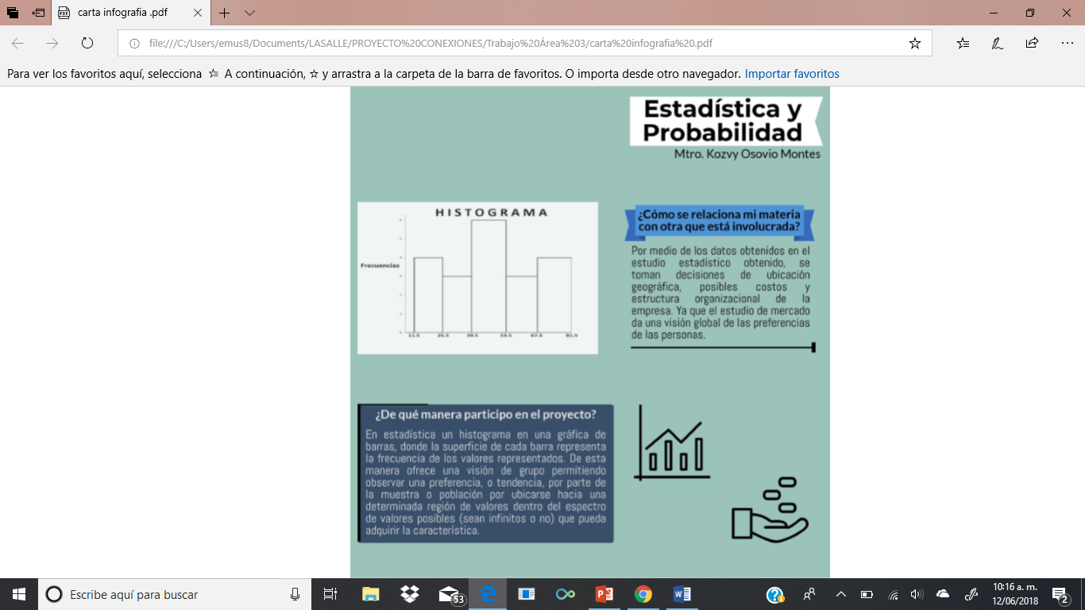
APARTADO 5. i. Producto 14. Infografía (por bloques)

Slide 125
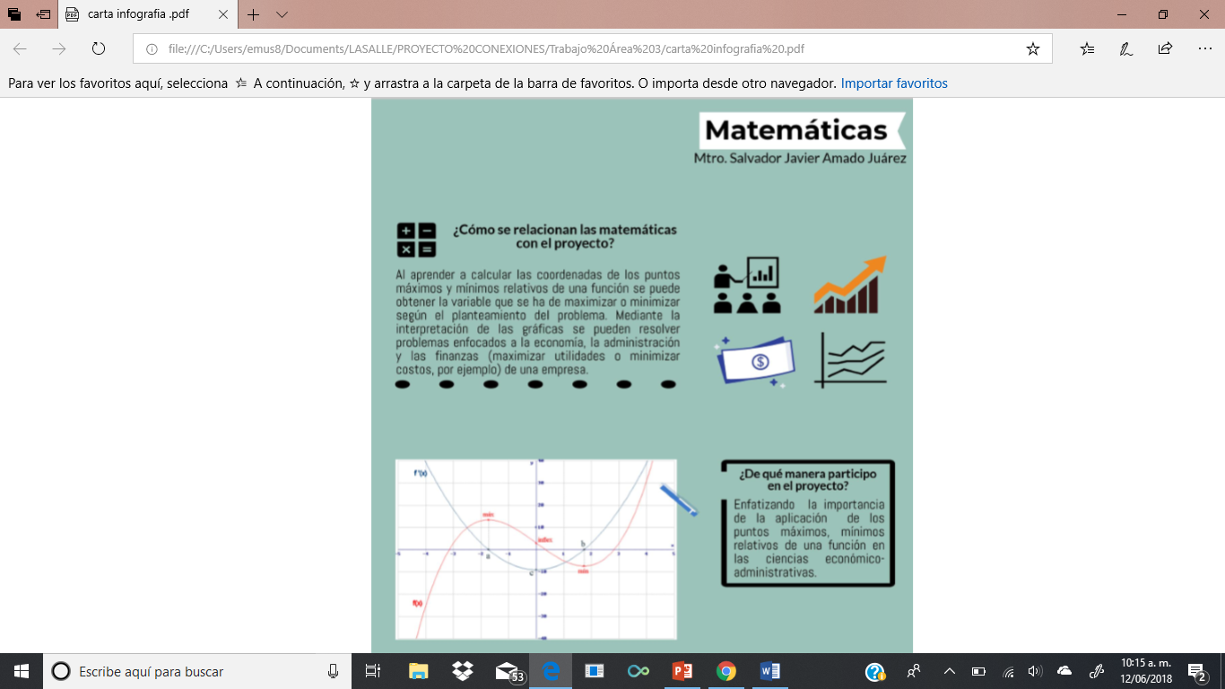
APARTADO 5. i. Producto 14. Infografía (por bloques)

Slide 126
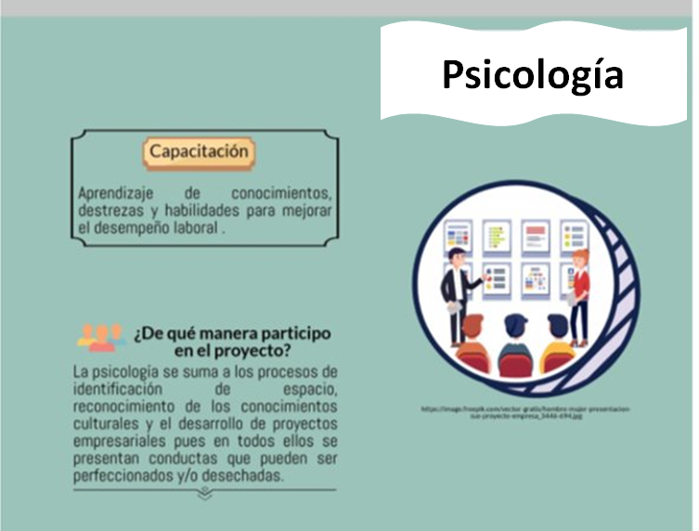
APARTADO 5. i. Producto 14. Infografía (por bloques)

Slide 127
Apartado 5.i
(Productos en orden consecutivo del 4 al 15)
15. Reflexiones personales
Ejercicio reflexivo sobre las propias fortalezas y áreas de oportunidad a trabajar, así como las propuestas para trabajar en ellas. El docente deberá de hablar de su propio proceso como ser humano, docente, compañero de trabajo. Preguntas a tomar en cuenta para dicha reflexión:
● ¿Cuáles fueron las tres principales dificultades propias, para la construcción del proyecto interdisciplinario?, ¿de qué forma las resolviste?, ¿qué resultados obtuviste y cómo se evidencian éstos?,
● ¿Qué aspectos crees que puedes seguir trabajando en ti para obtener mejores resultados?
● ¿Qué de lo aprendido en el proceso repercute, de forma positiva, en tu sesiones cotidianas de trabajo?, ¿de qué manera?

Slide 128
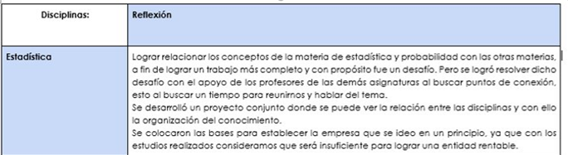

APARTADO 5. i. Producto 15. Reflexiones personales

Slide 129
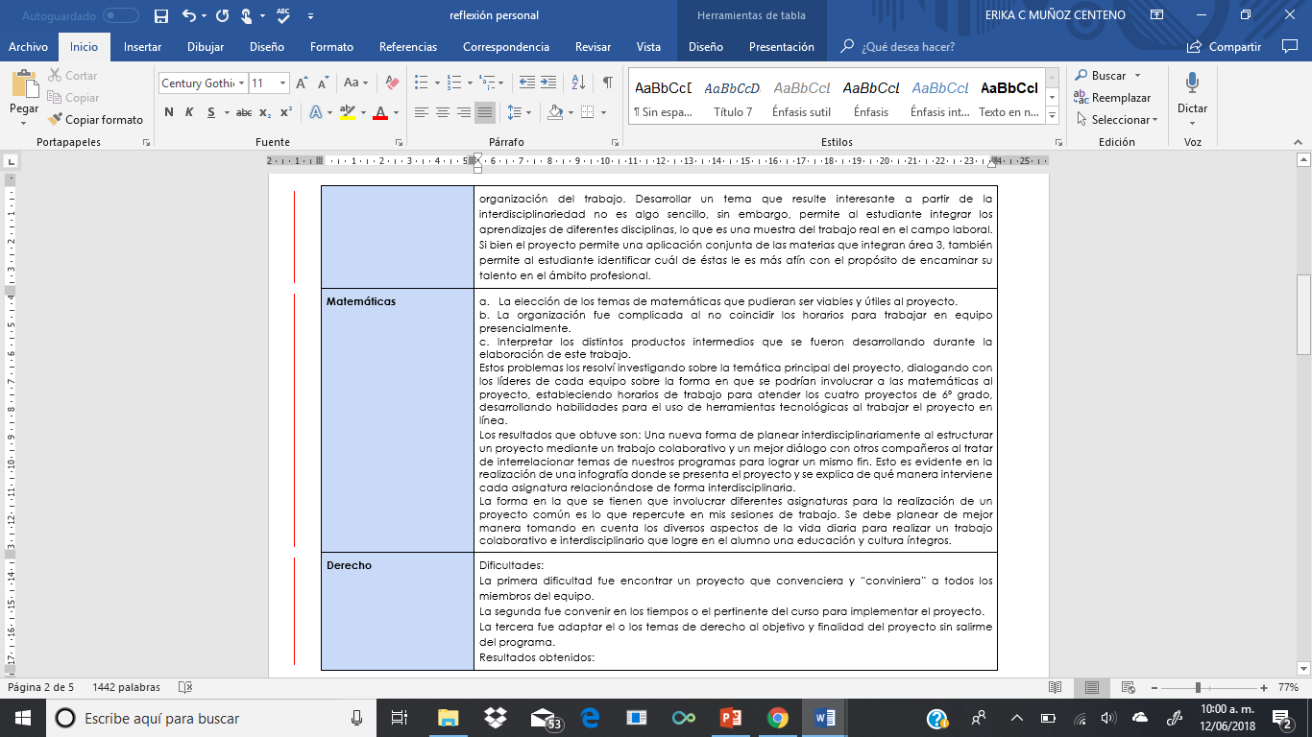

Slide 130
